Slide 1
ANESZTEZIOLÓGUSKÉNT AFRIKÁBAN
Dr. Loibl Csaba, Ph.D., OF – 3
PTE KK Aneszteziológiai és Intenzív Terápiás Intézet
MAITT DD, Zalakaros, 2024. szeptember 28.

Slide 2
Zikomo!
MAITT DD, Zalakaros, 2024. szeptember 28.

Slide 3
Bevezetés
MAITT DD, Zalakaros, 2024. szeptember 28.

Slide 4
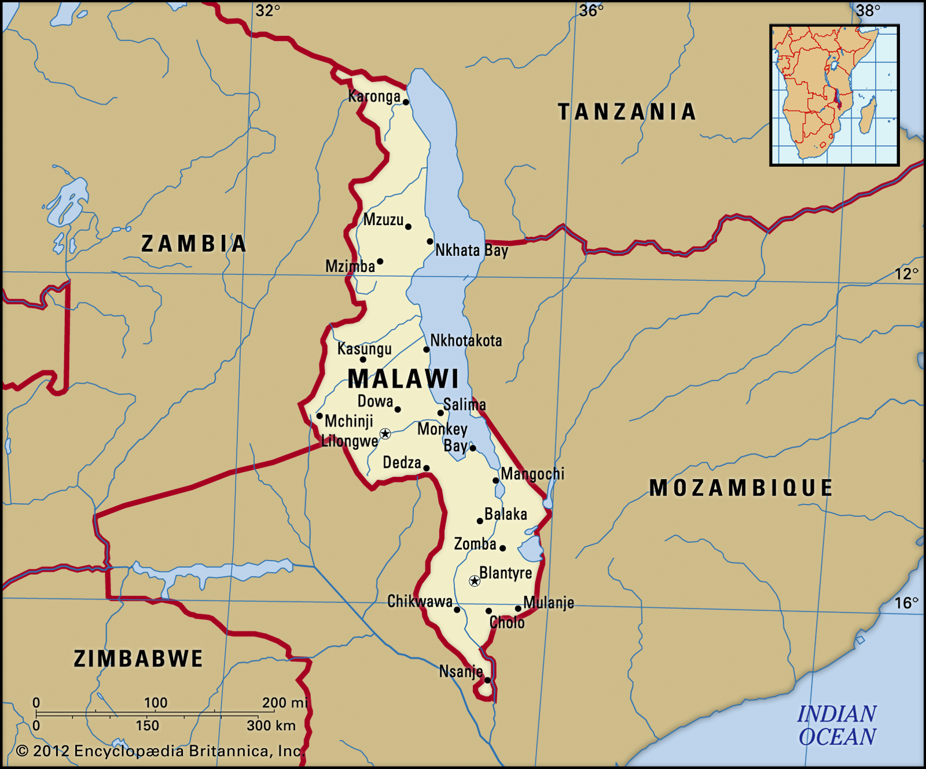
MALAWIRÓL RÖVIDEN
Délkelet – afrikai ország
„Afrika meleg szíve”
Főváros: Lilongwe
Lakosság: kb. 20 millió fő
Az egyik legszegényebb ország a világon
1964-ben vált függetlenné az Egyesült Királyságtól
Viszonylag stabil a politikai helyzet
MAITT DD, Zalakaros, 2024. szeptember 28.

Slide 5
A MISSZIÓRÓL RÖVIDEN
A Magyar – Afrika Társaság (NGO) 19. orvosi missziója
2018. június 11 – 27. között
Operatív és fül – orr – gégészeti és fej – nyaksebészeti járóbeteg ellátás
2 műtő, 35 darab fül – orr – gégészeti és fej – nyaksebészeti műtét
Beteganyag: 33 fő ASA 1 – 2 , 2 fő ASA 3
Transzfúzió 1 alkalommal
Intraoperatív időszak szövődményeinek száma: nemleges (magyar oldalról)
A bemutatásra kerülő képek a rajtuk szereplő személyek tájékoztatásával és beleegyezésével készültek
MAITT DD, Zalakaros, 2024. szeptember 28.

Slide 6
Queen Elizabeth Central Hospital
Blantyre, Malawi
MAITT DD, Zalakaros, 2024. szeptember 28.

Slide 7
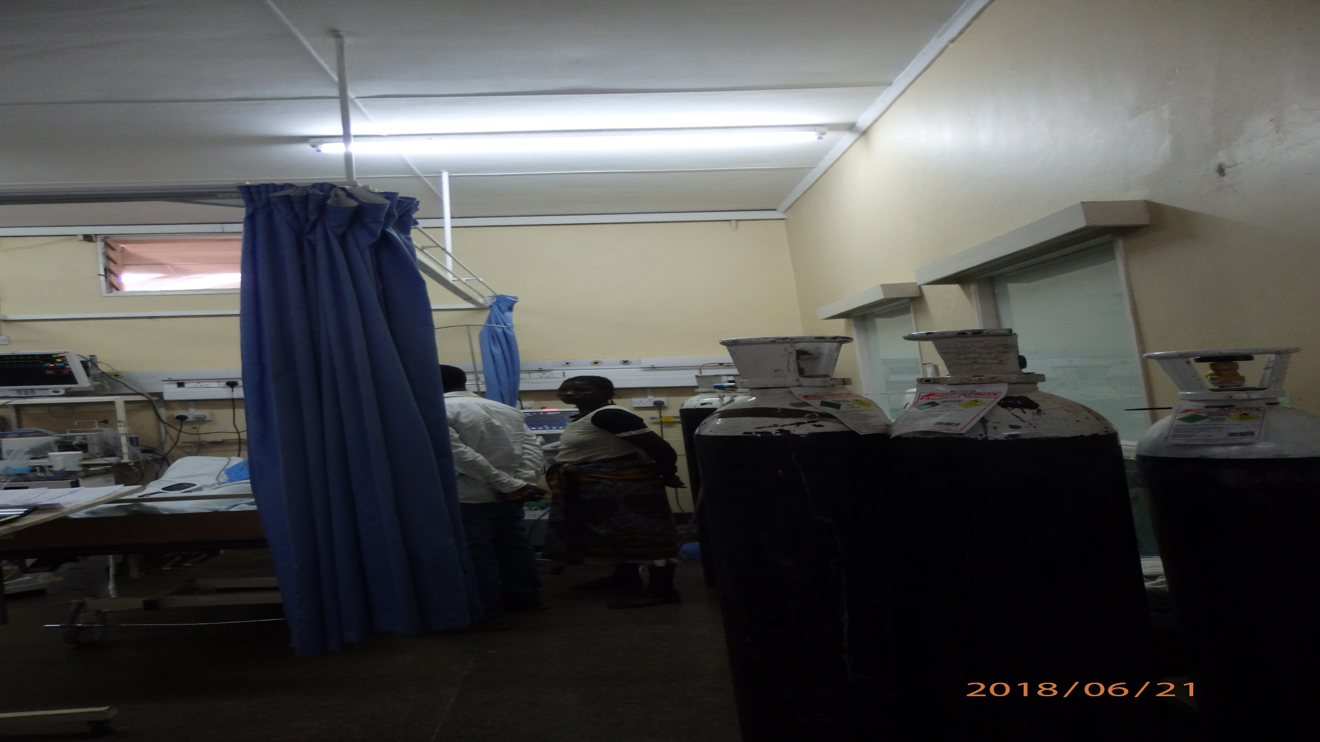
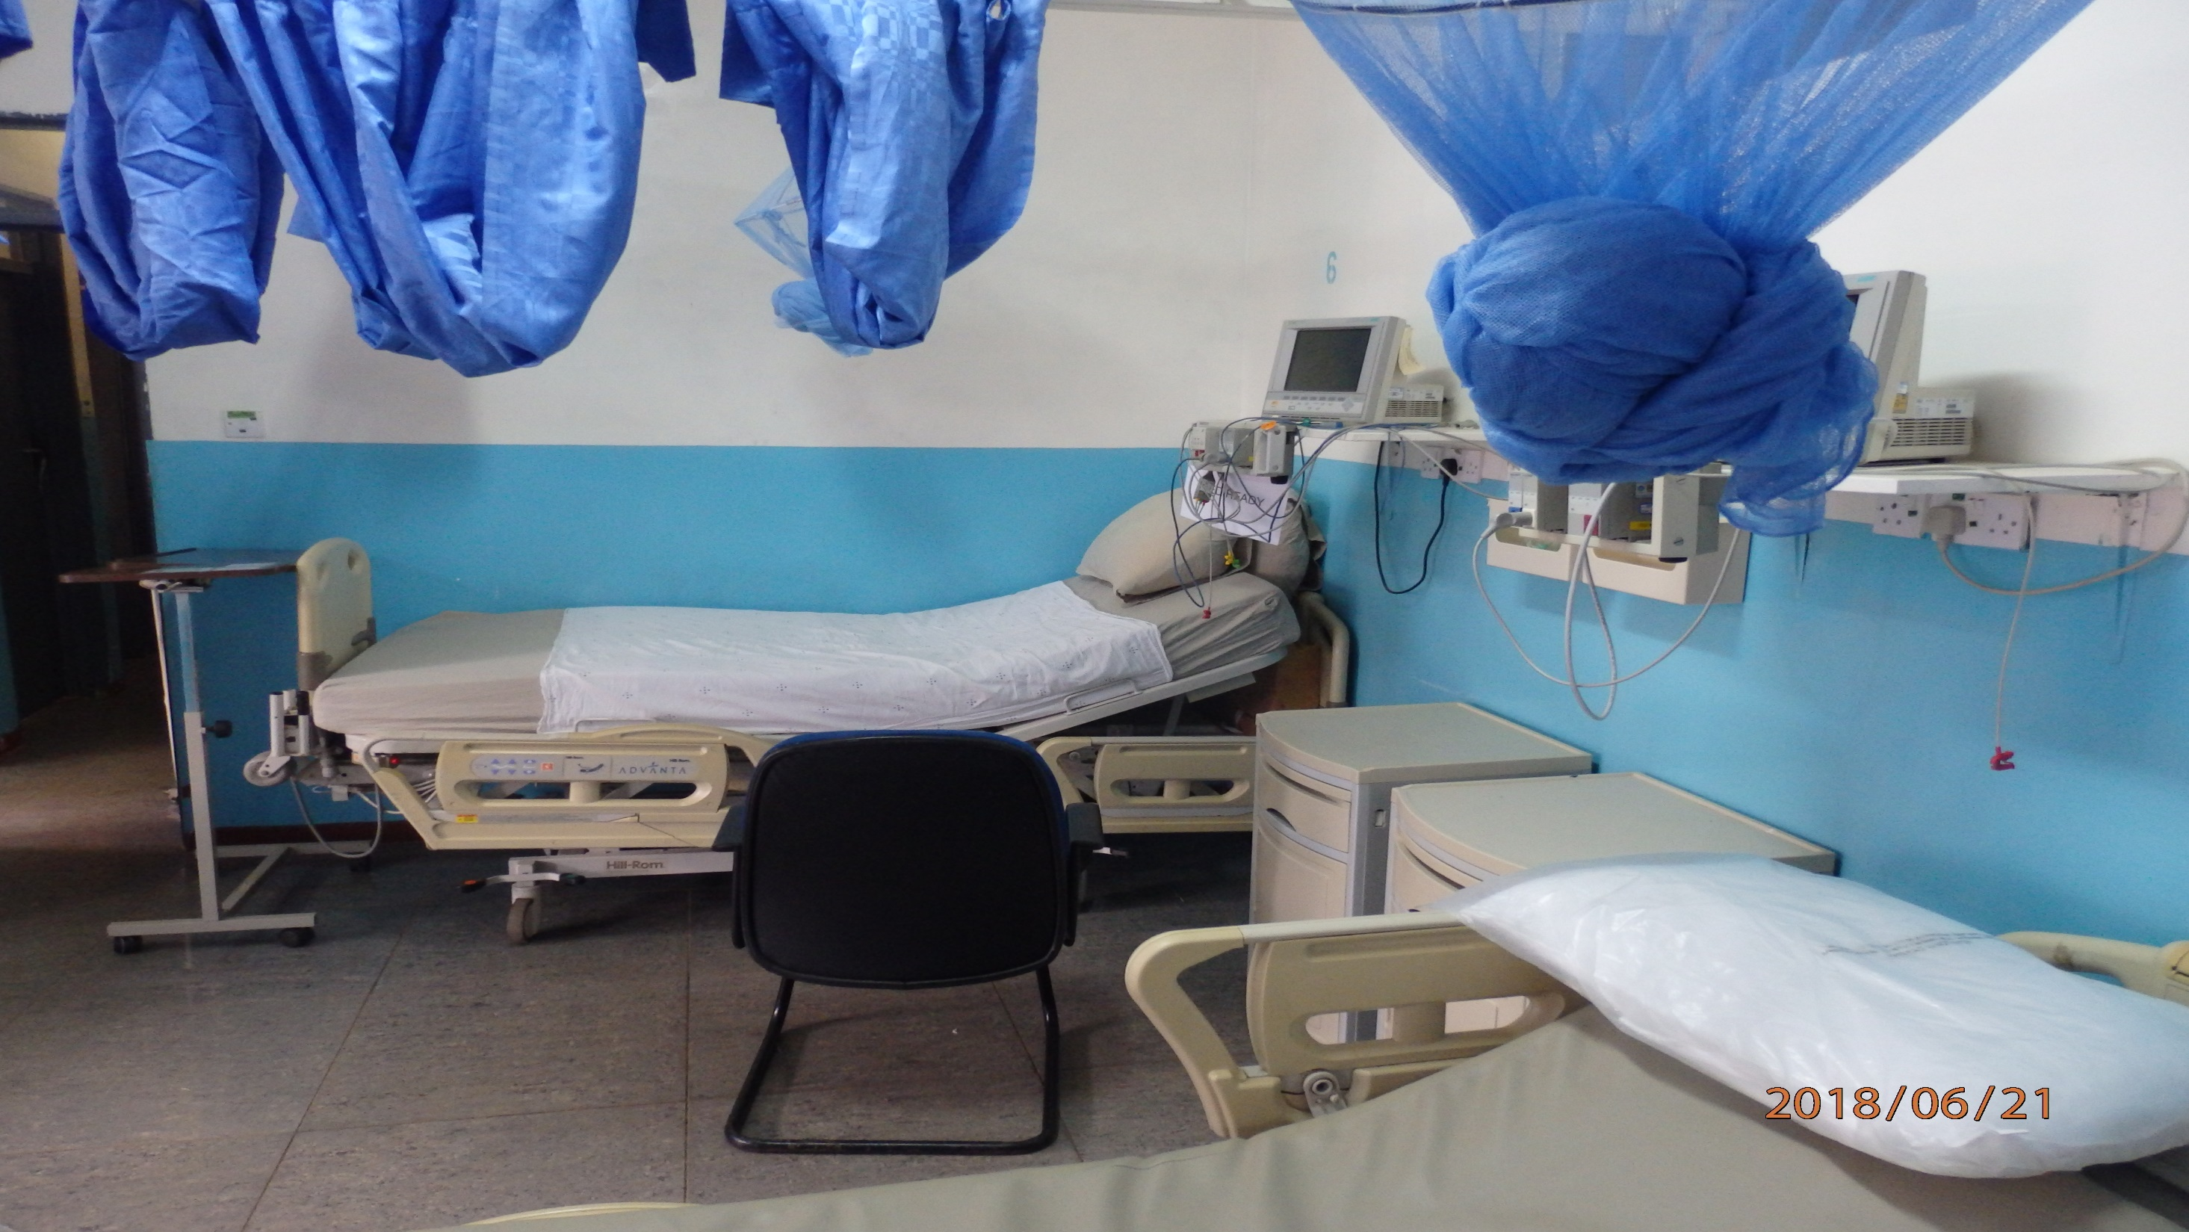
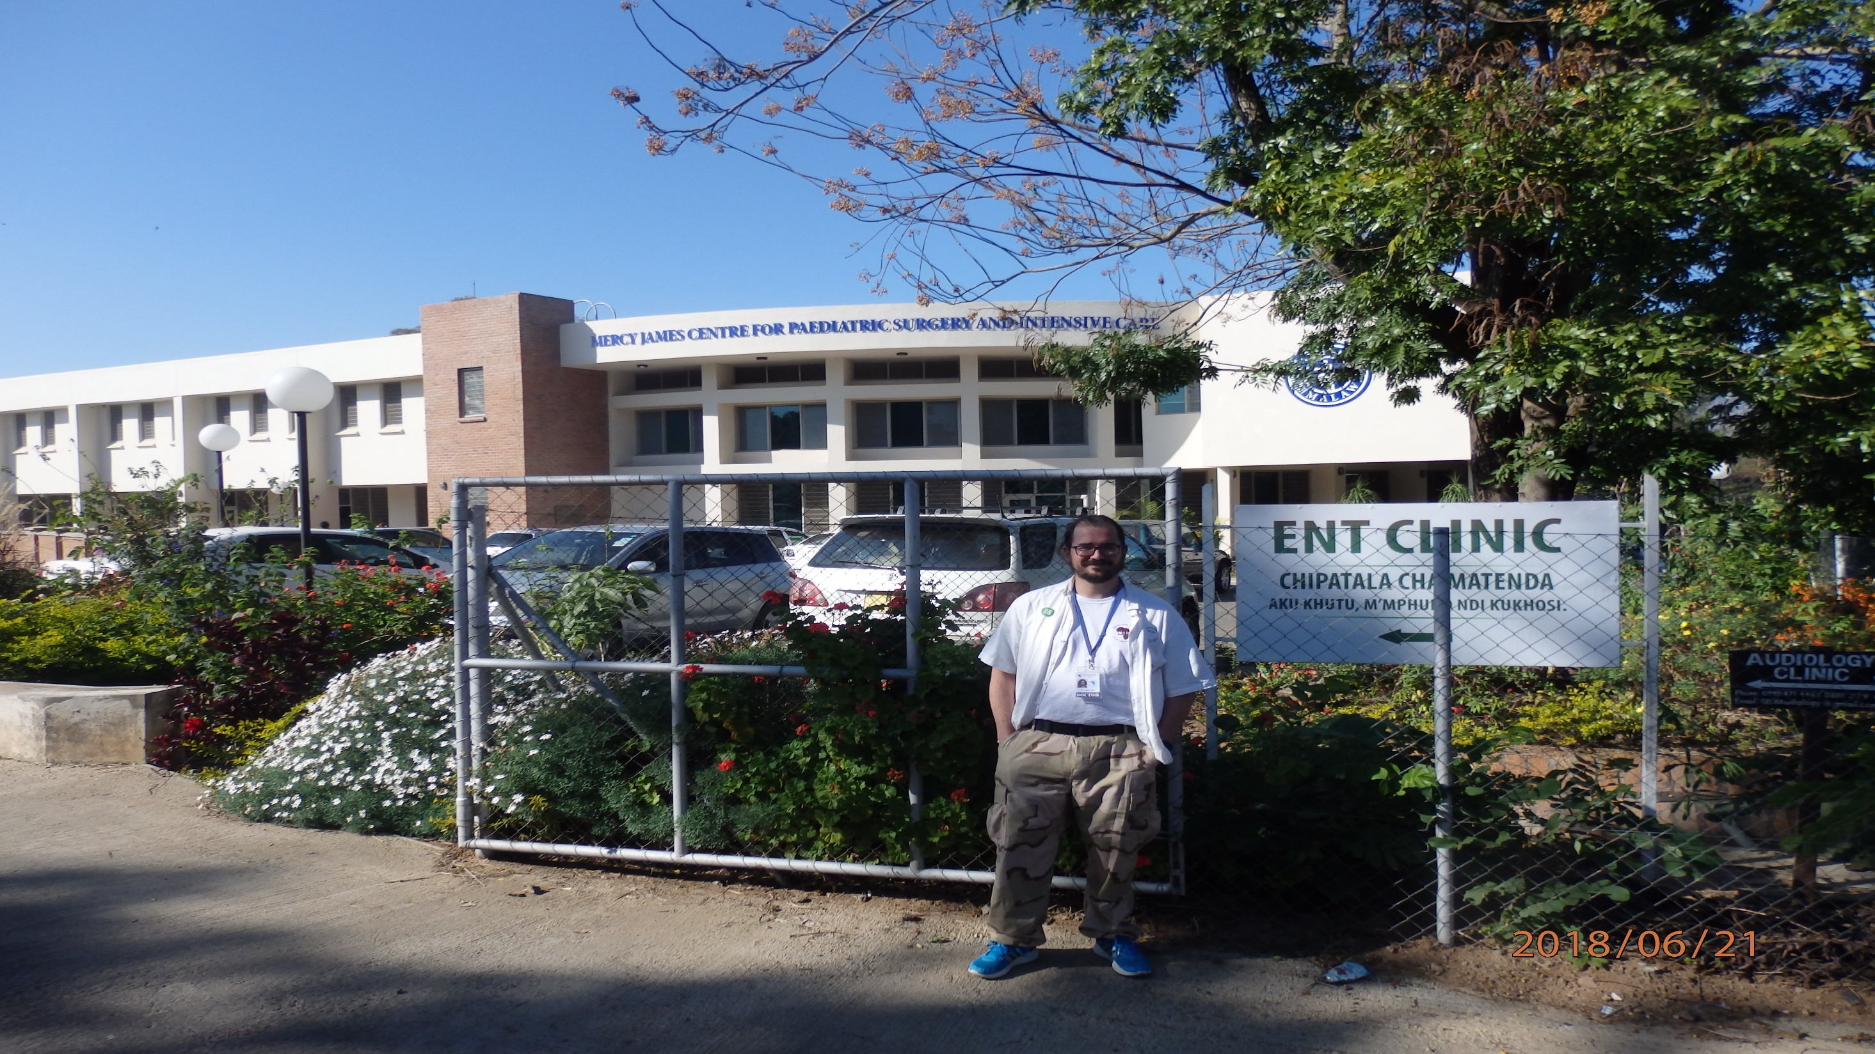
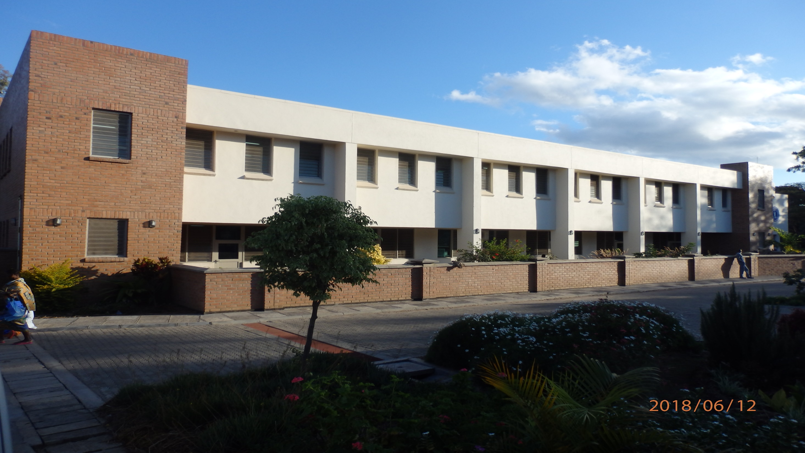
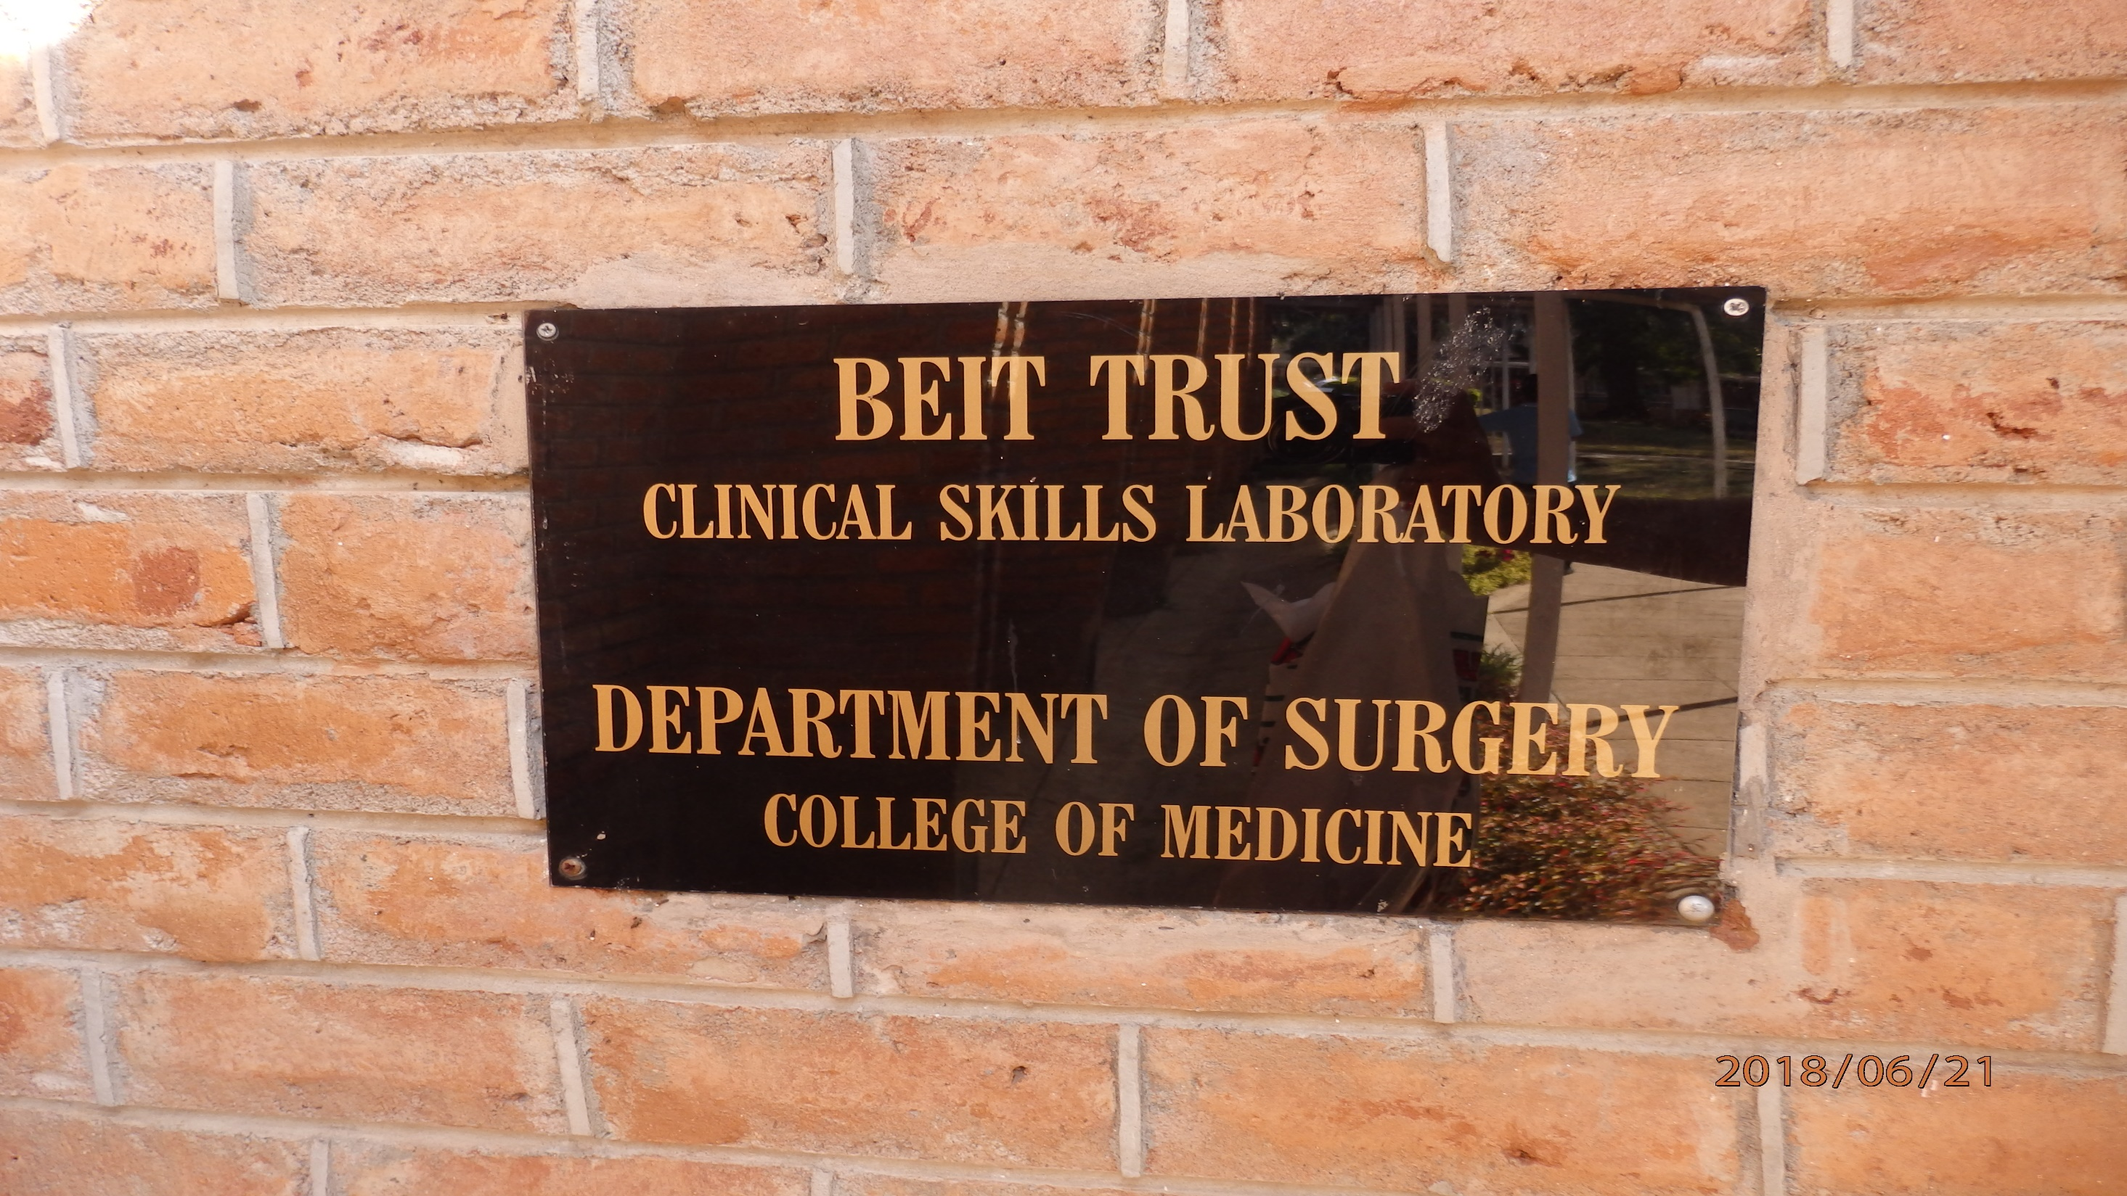
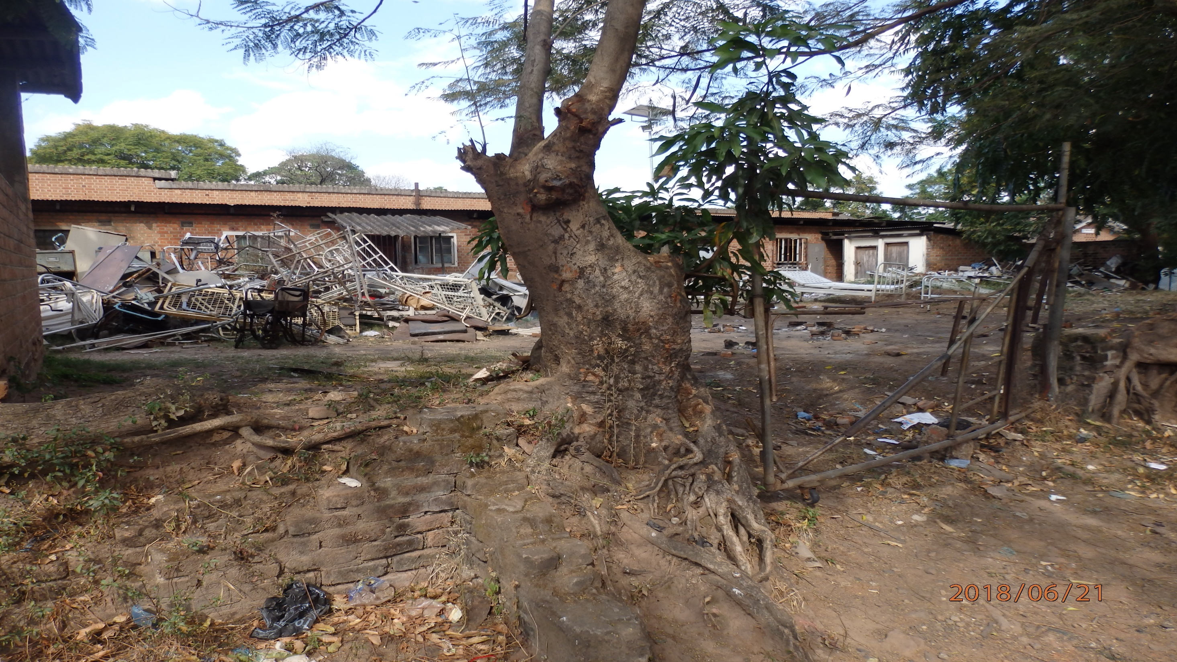
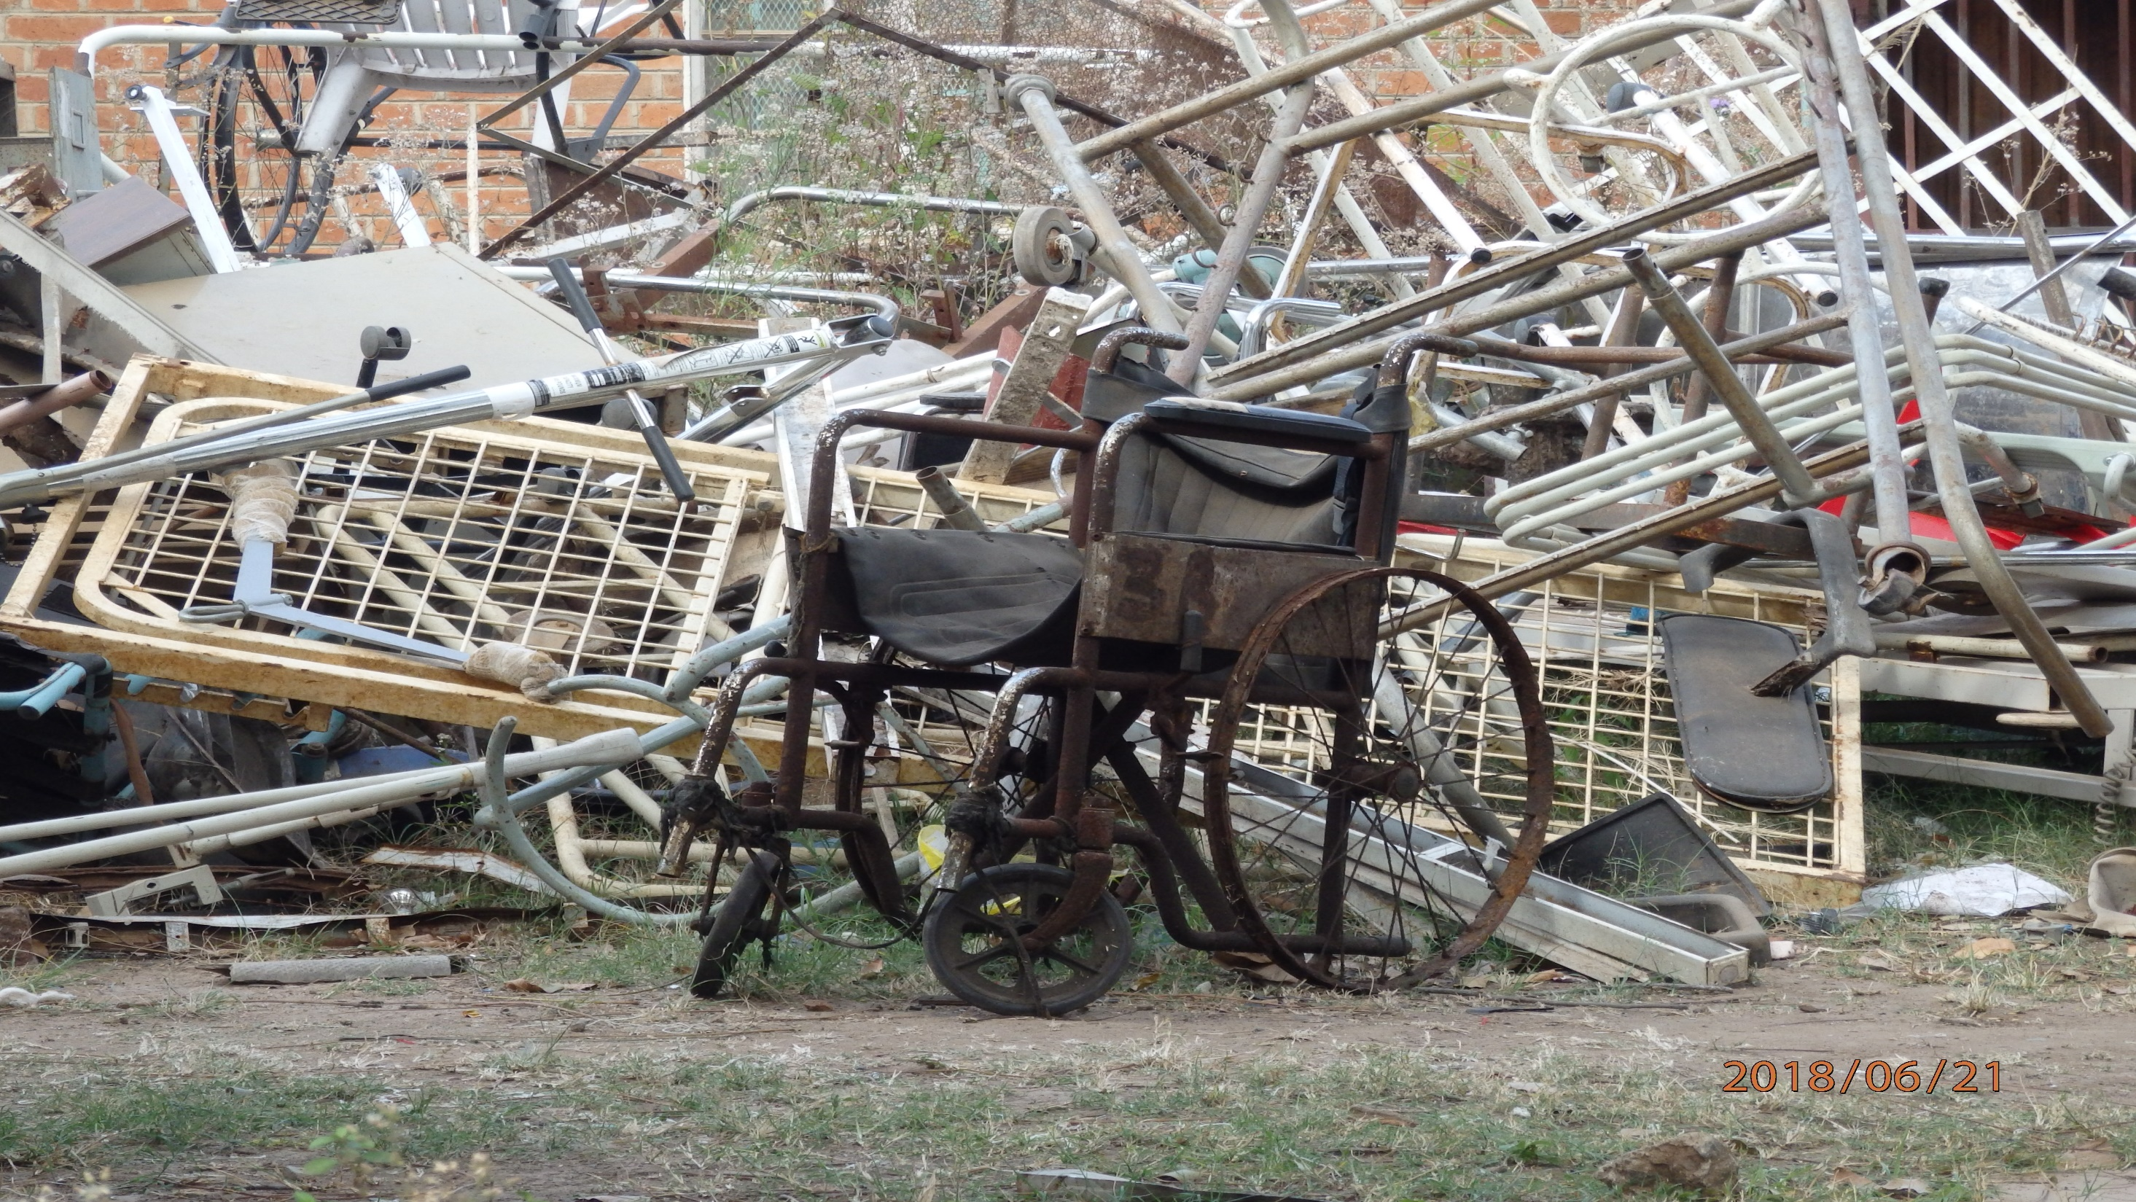
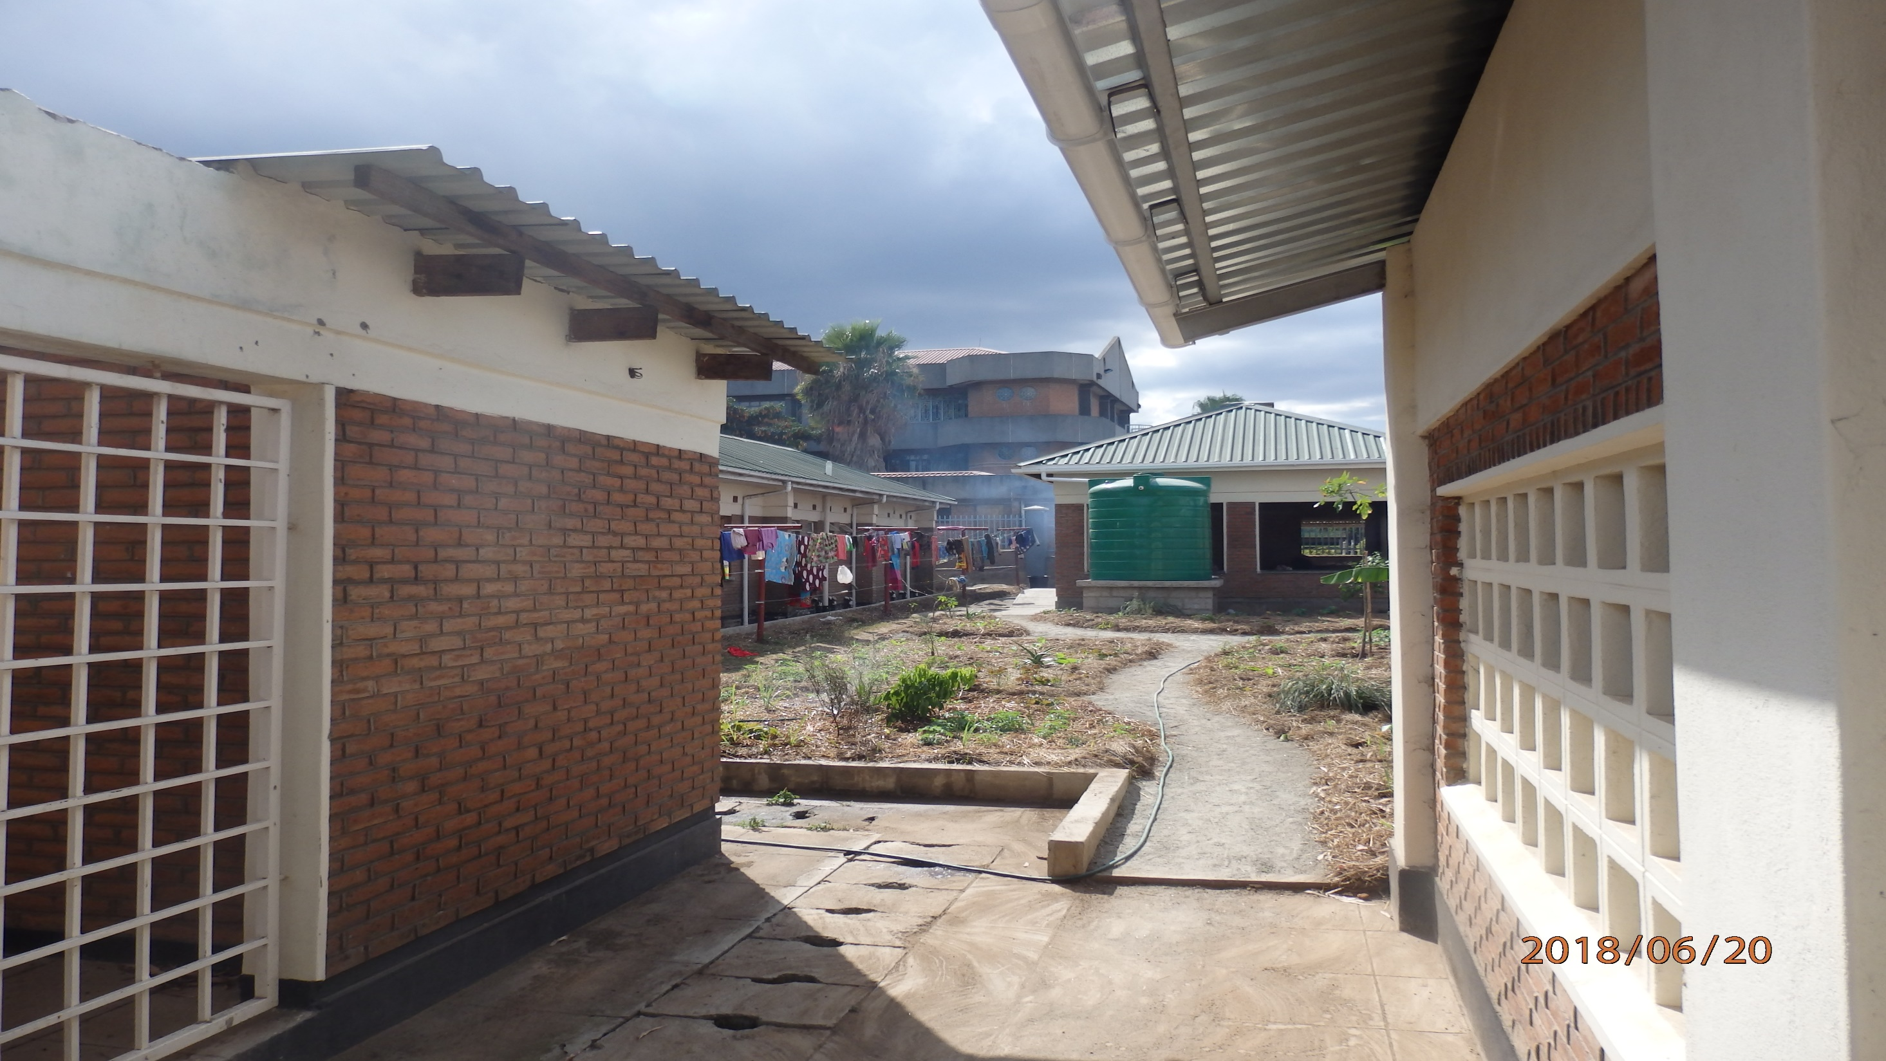
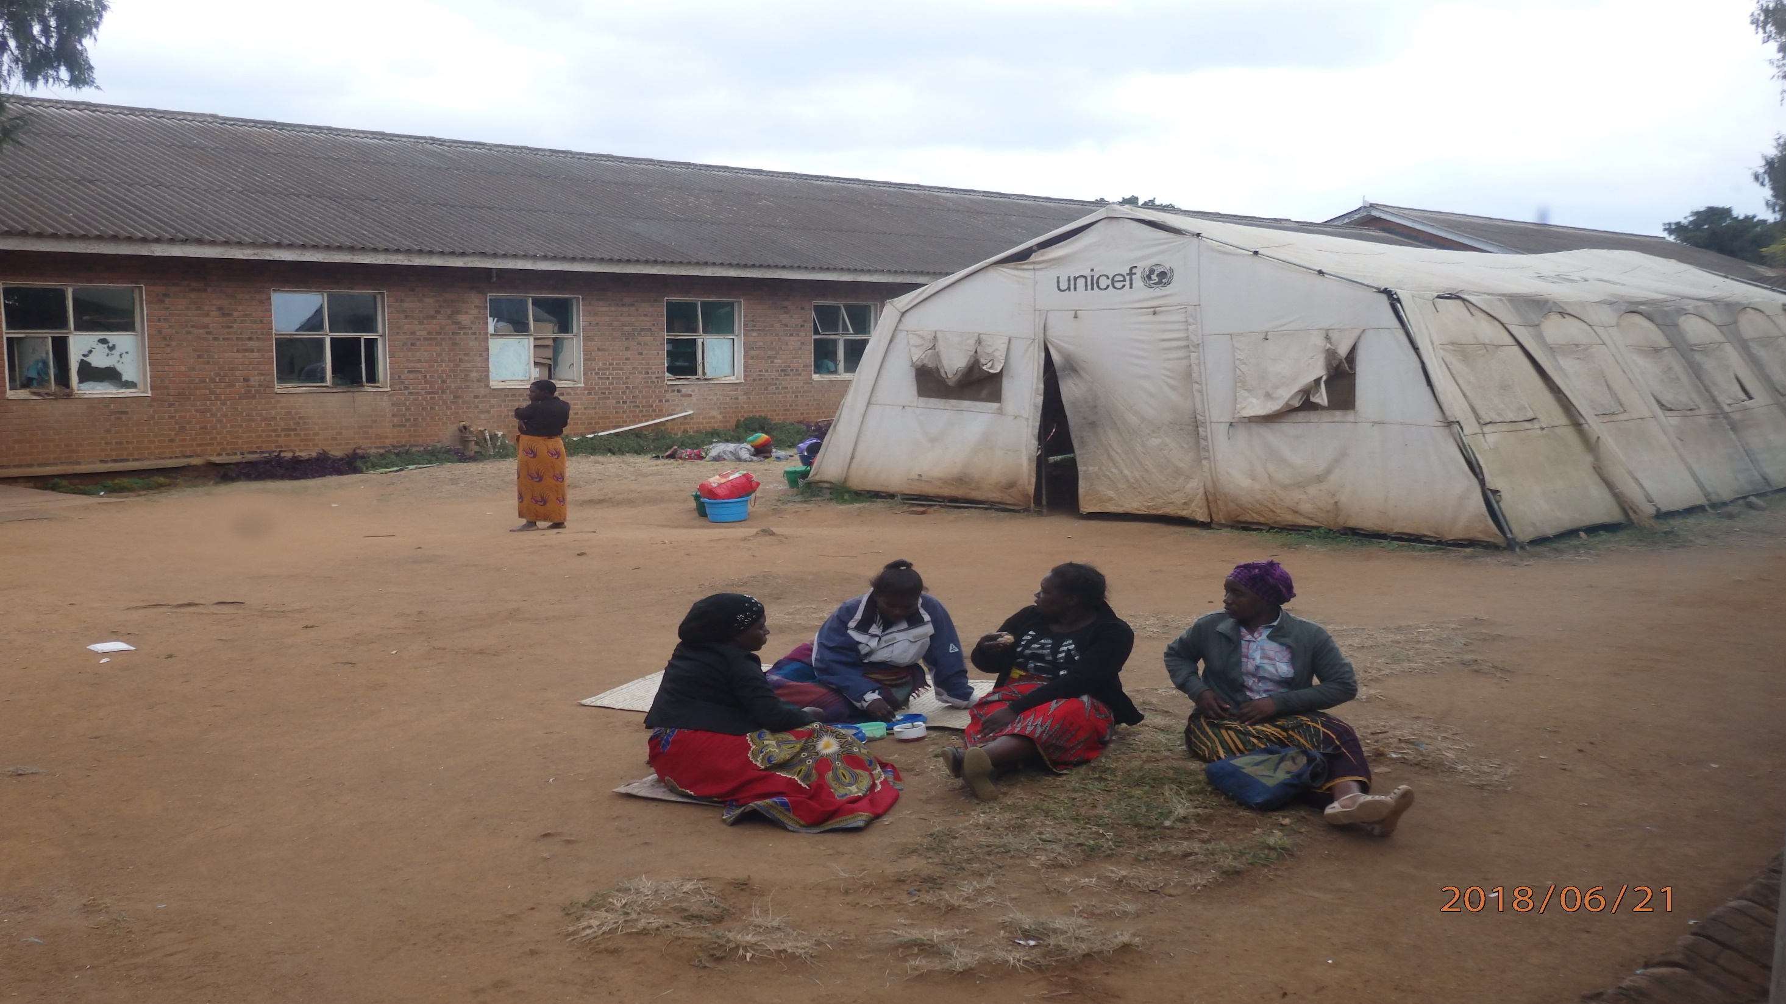
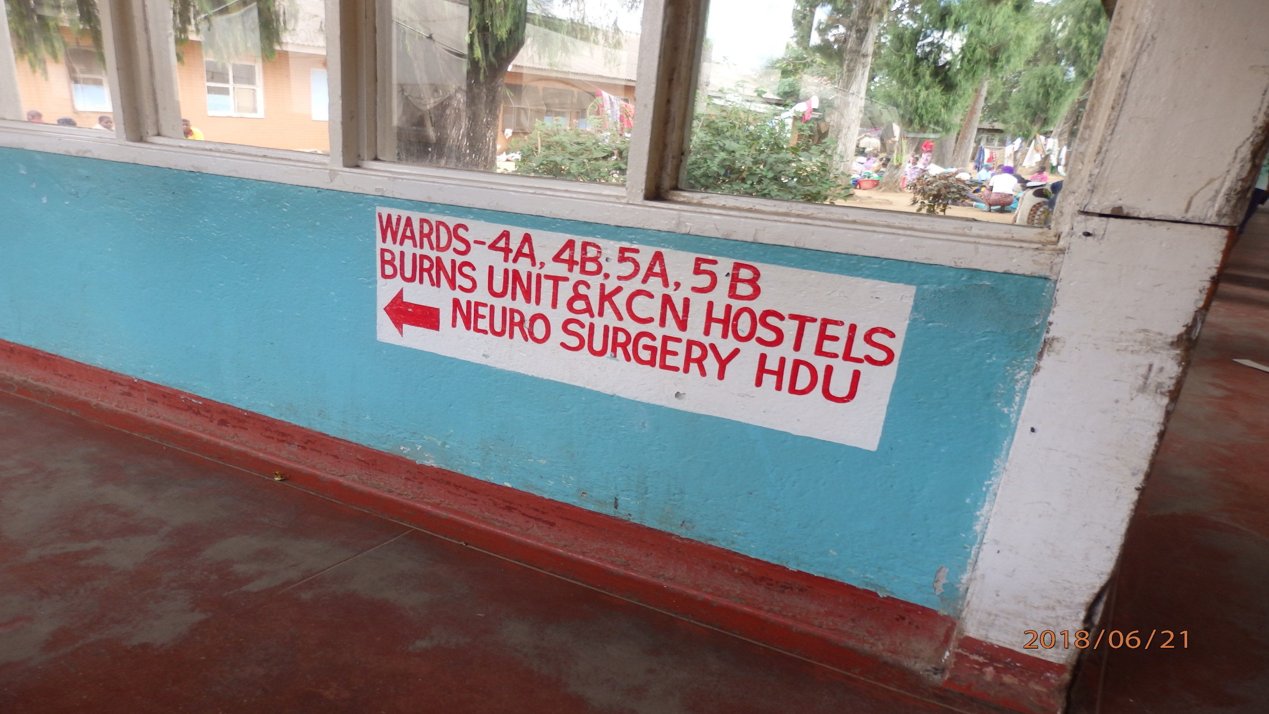
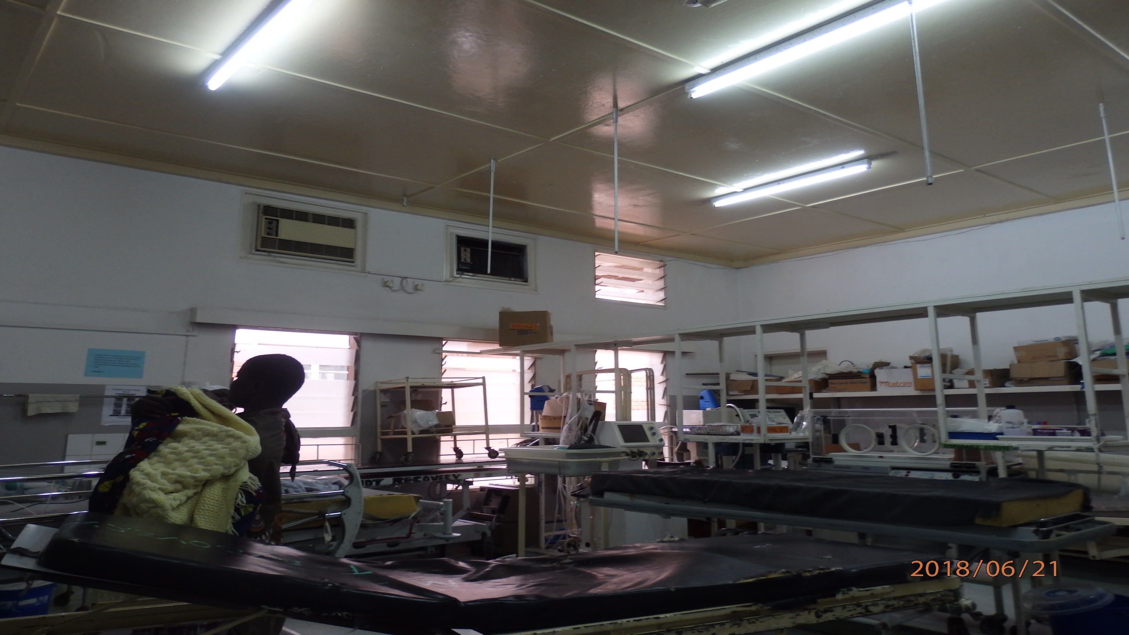
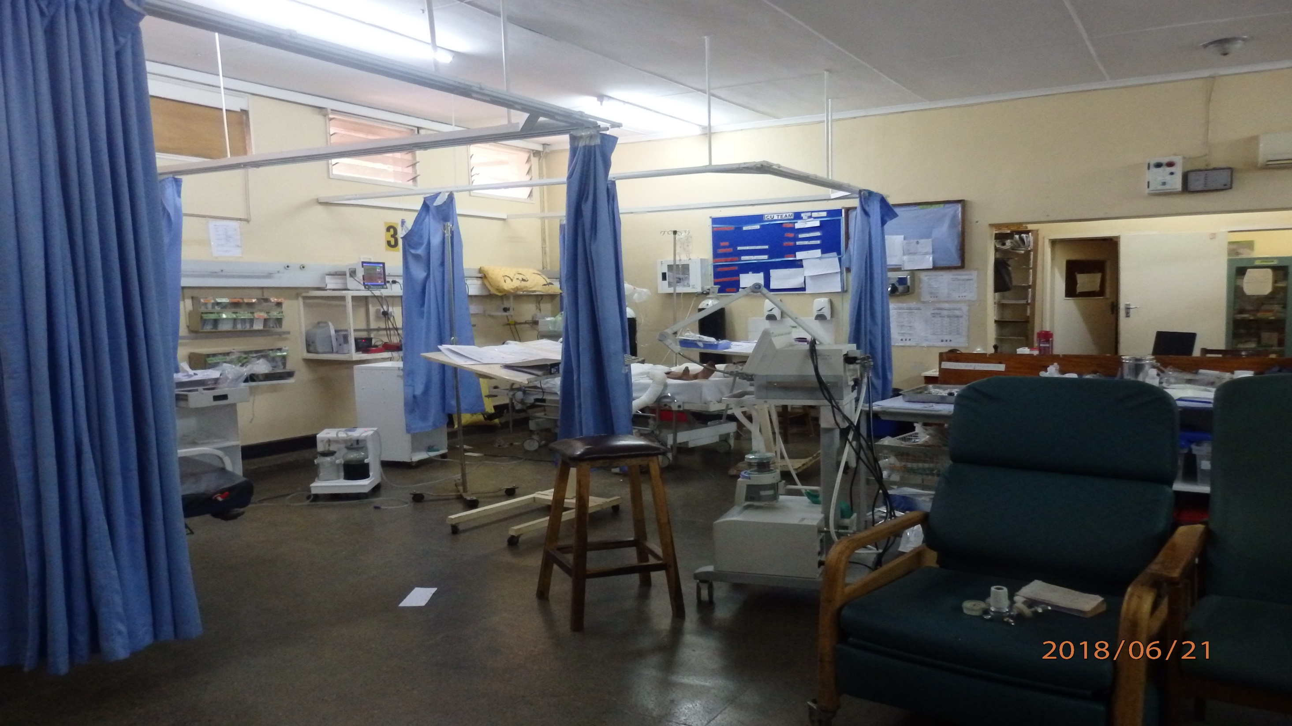
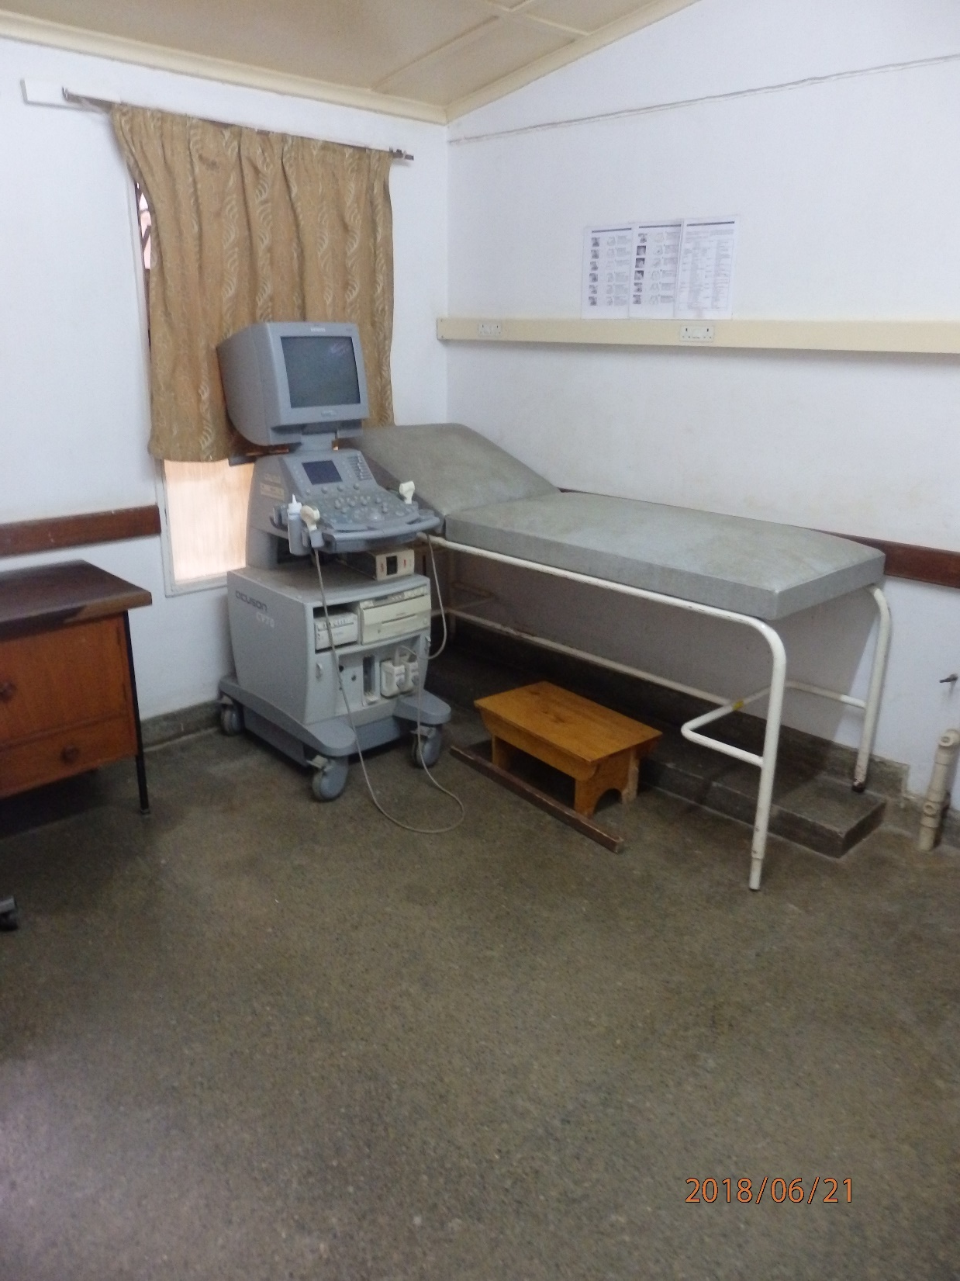
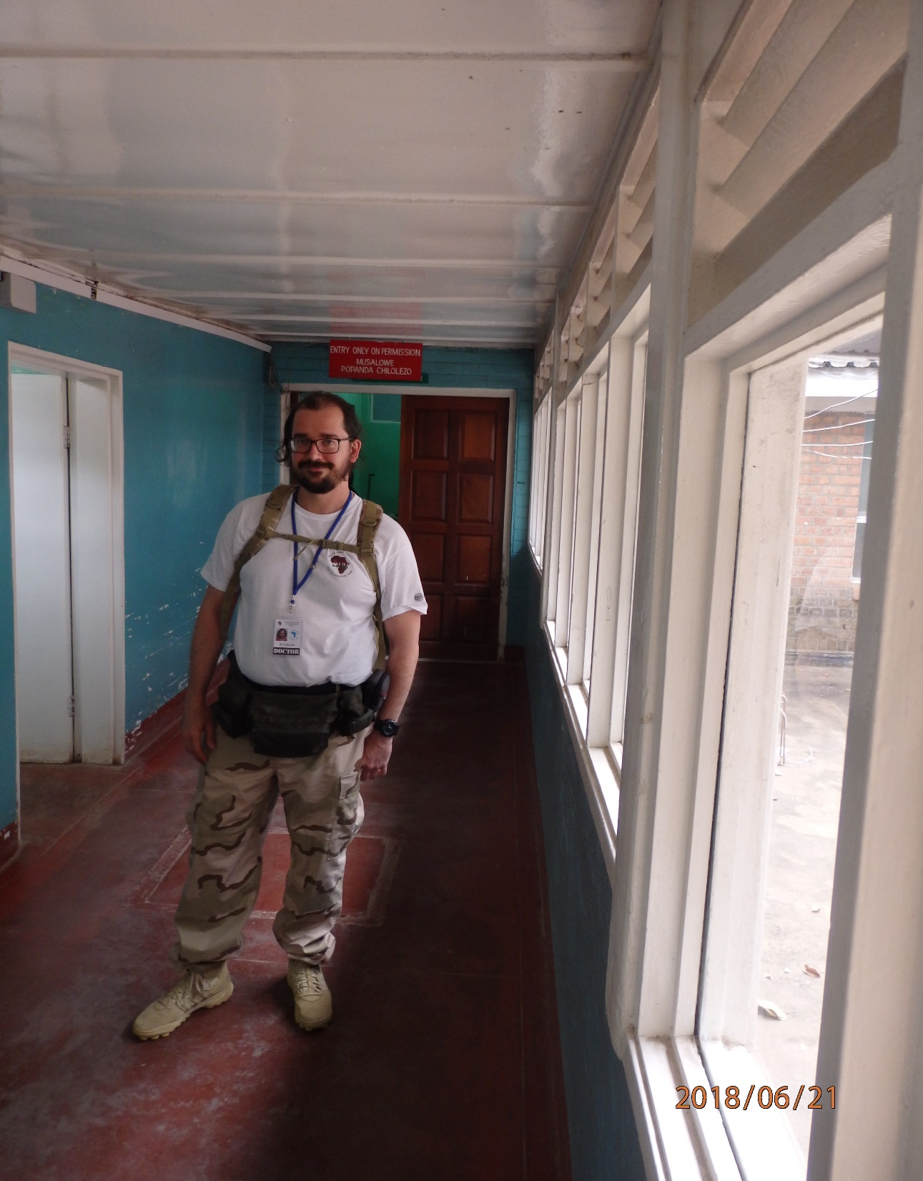
MAITT DD, Zalakaros, 2024. szeptember 28.

Slide 8
Queen Elizabeth Central Hospital
ENT Department
Blantyre, Malawi
MAITT DD, Zalakaros, 2024. szeptember 28.

Slide 9
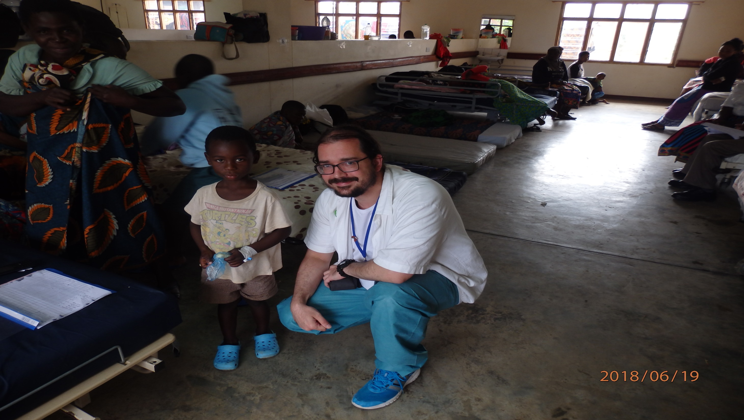
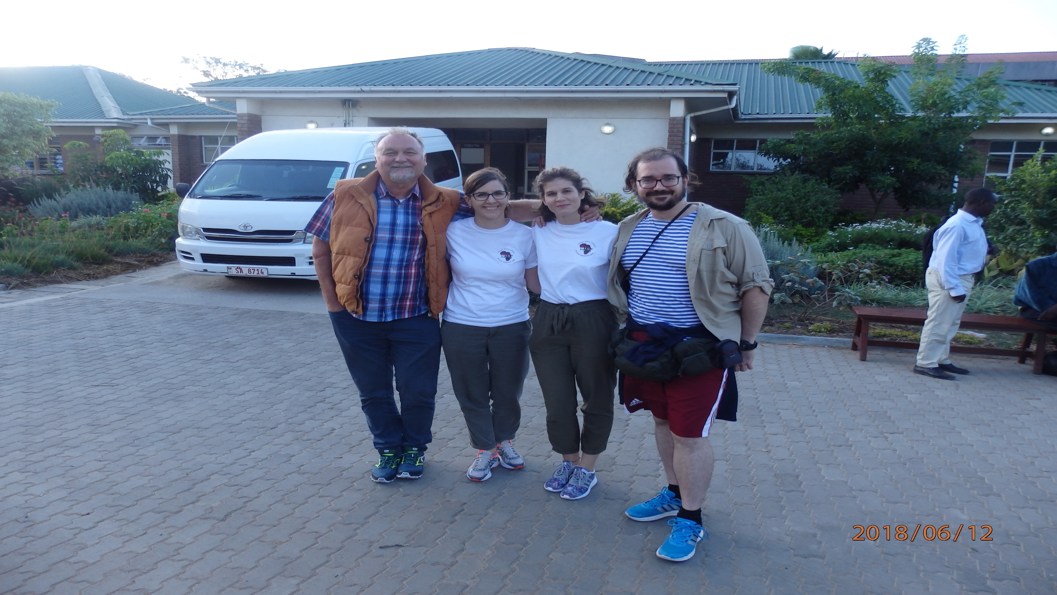
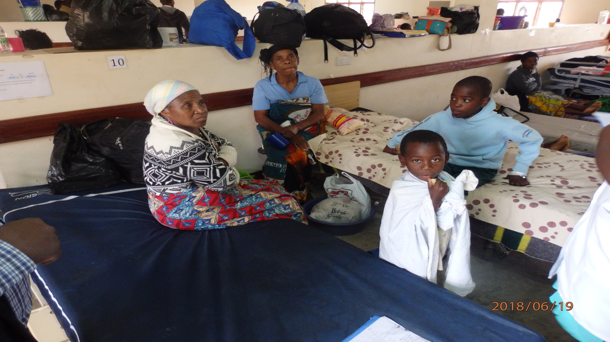
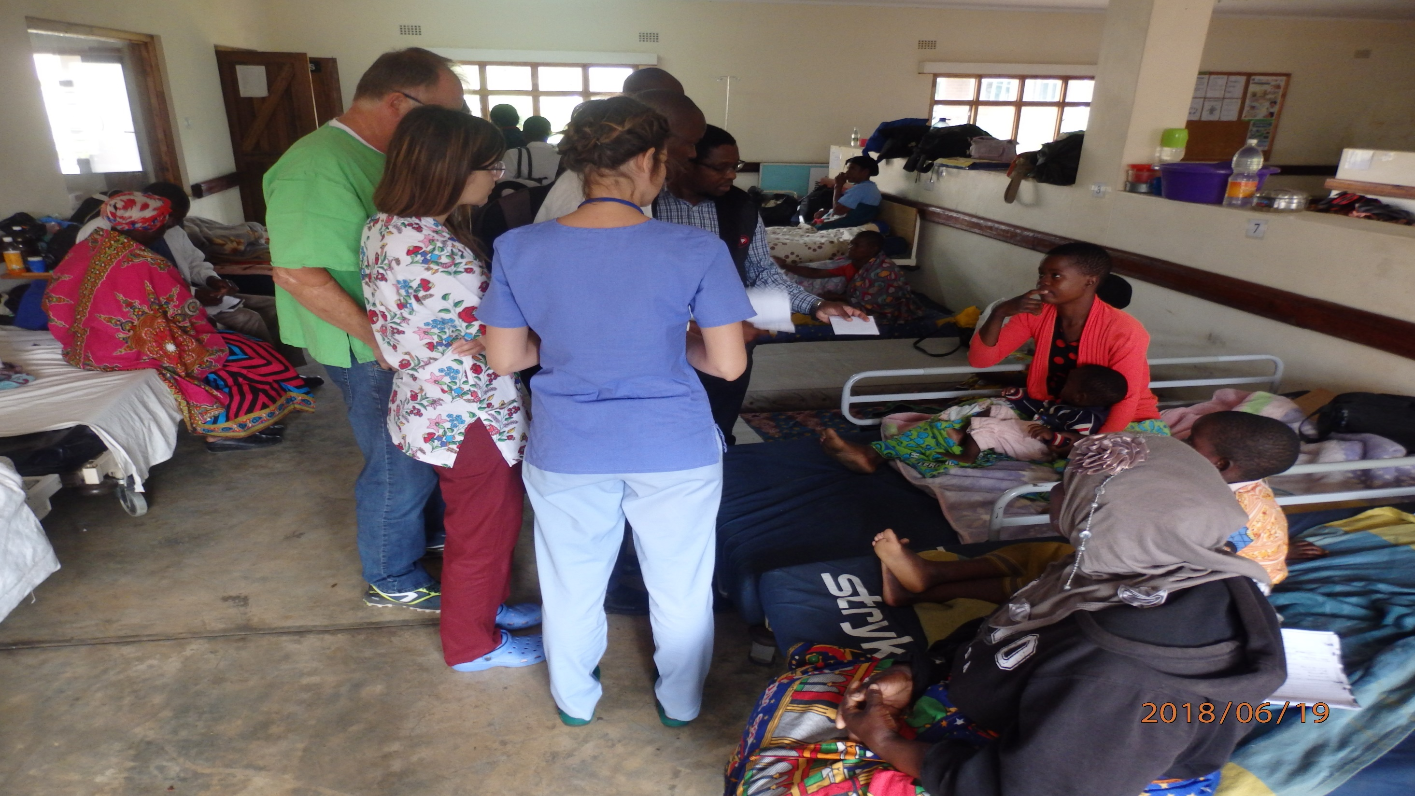
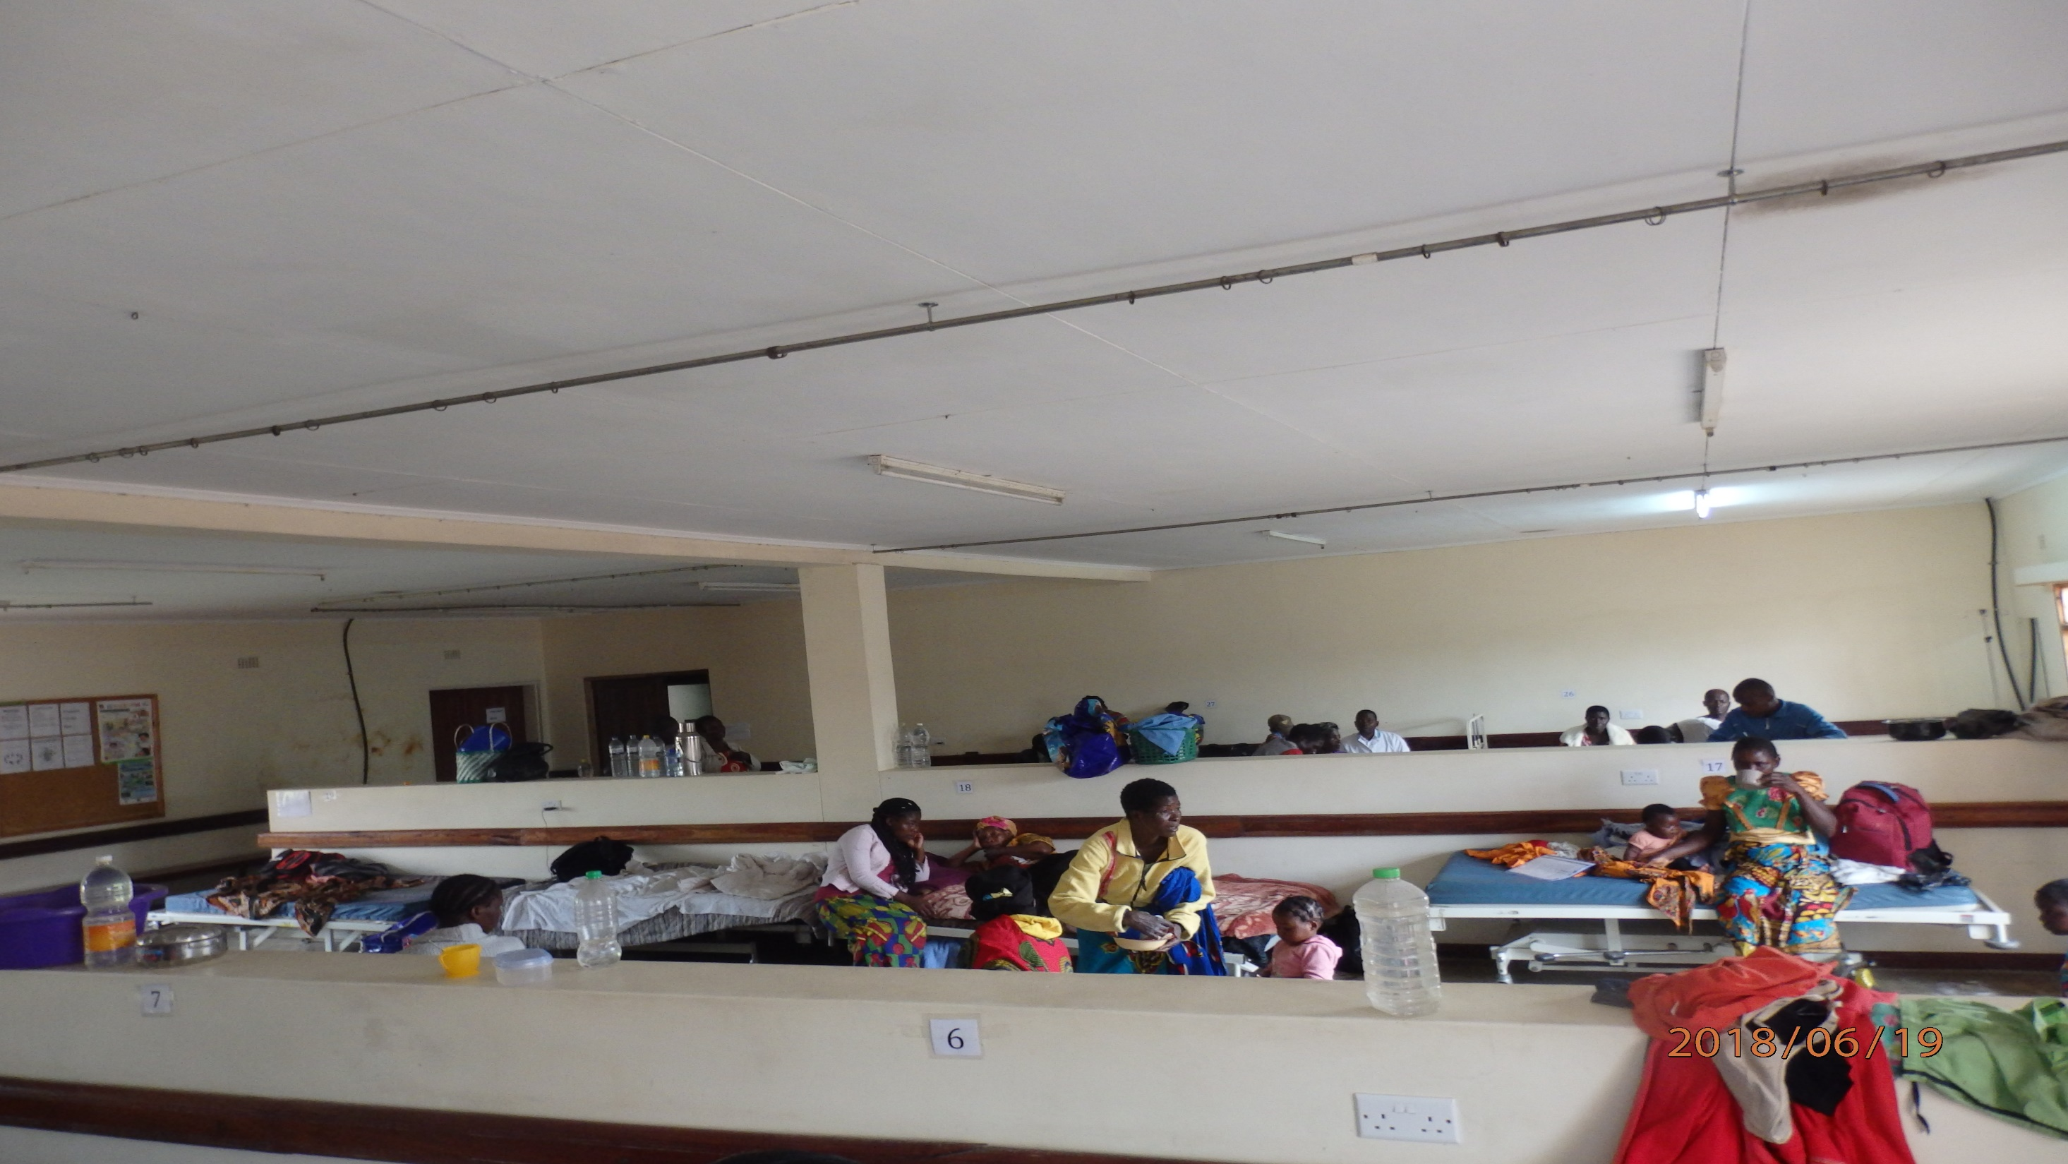
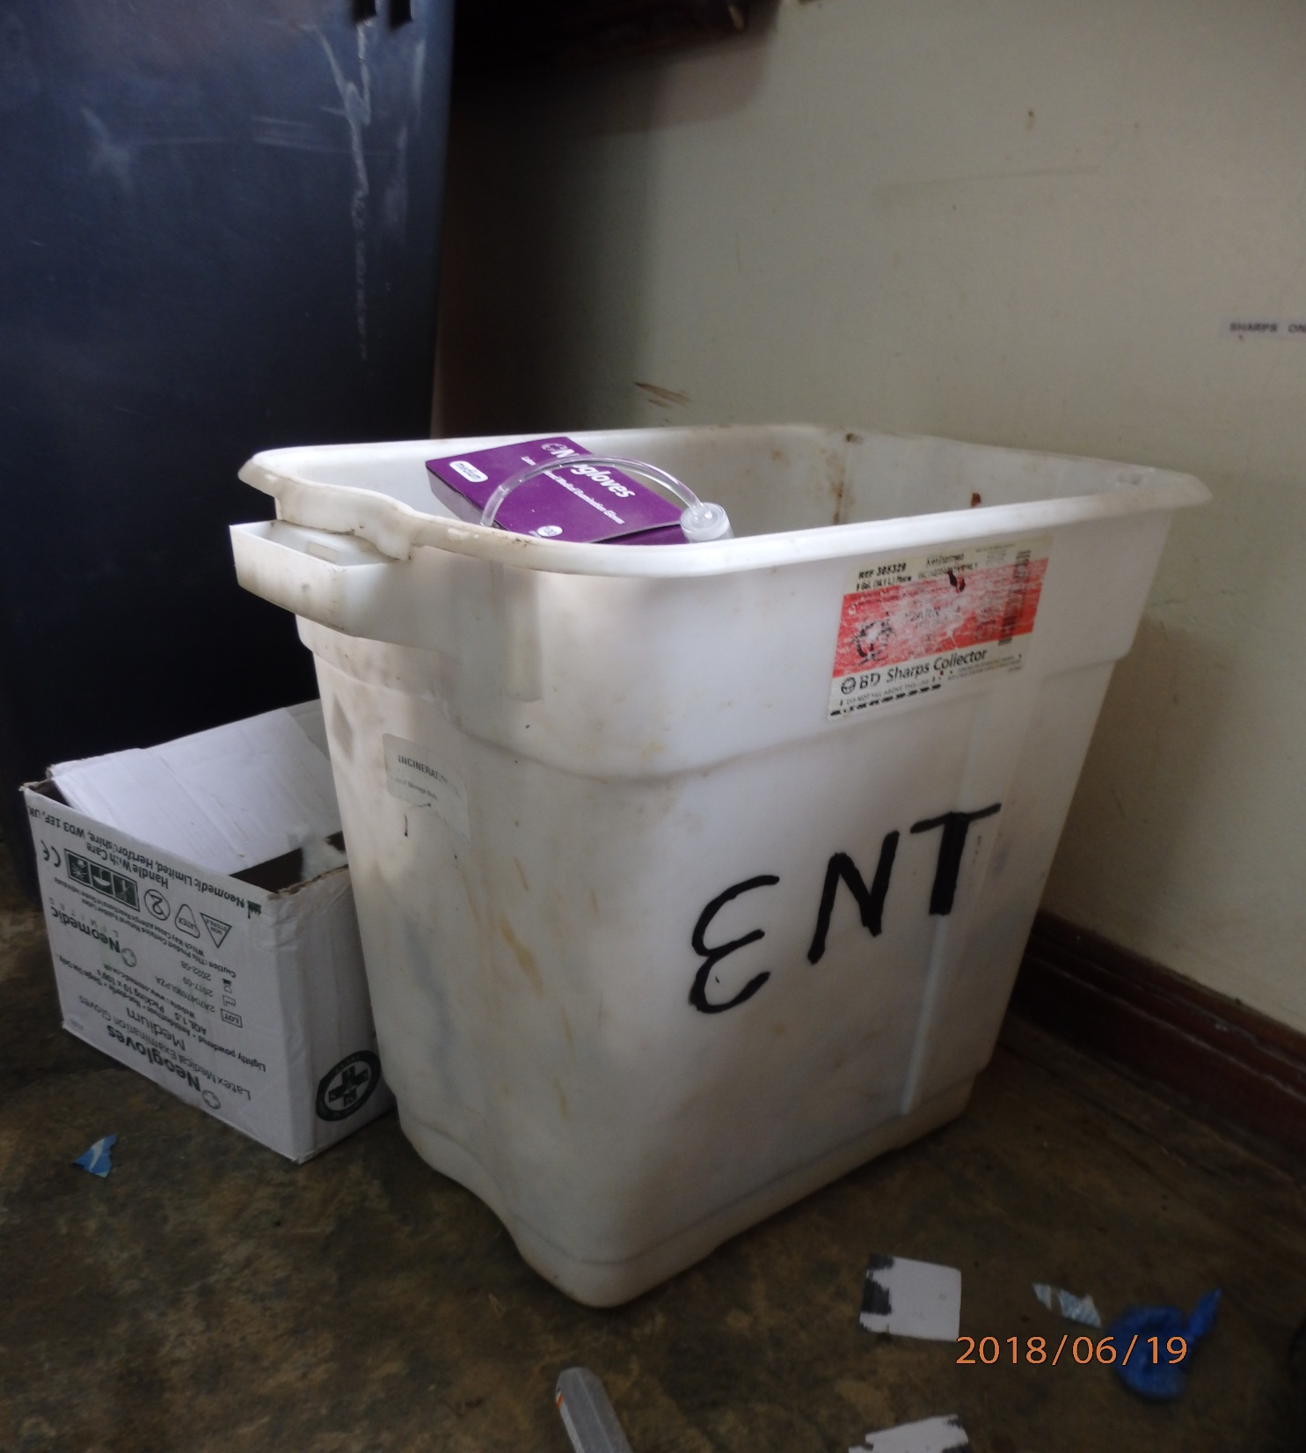
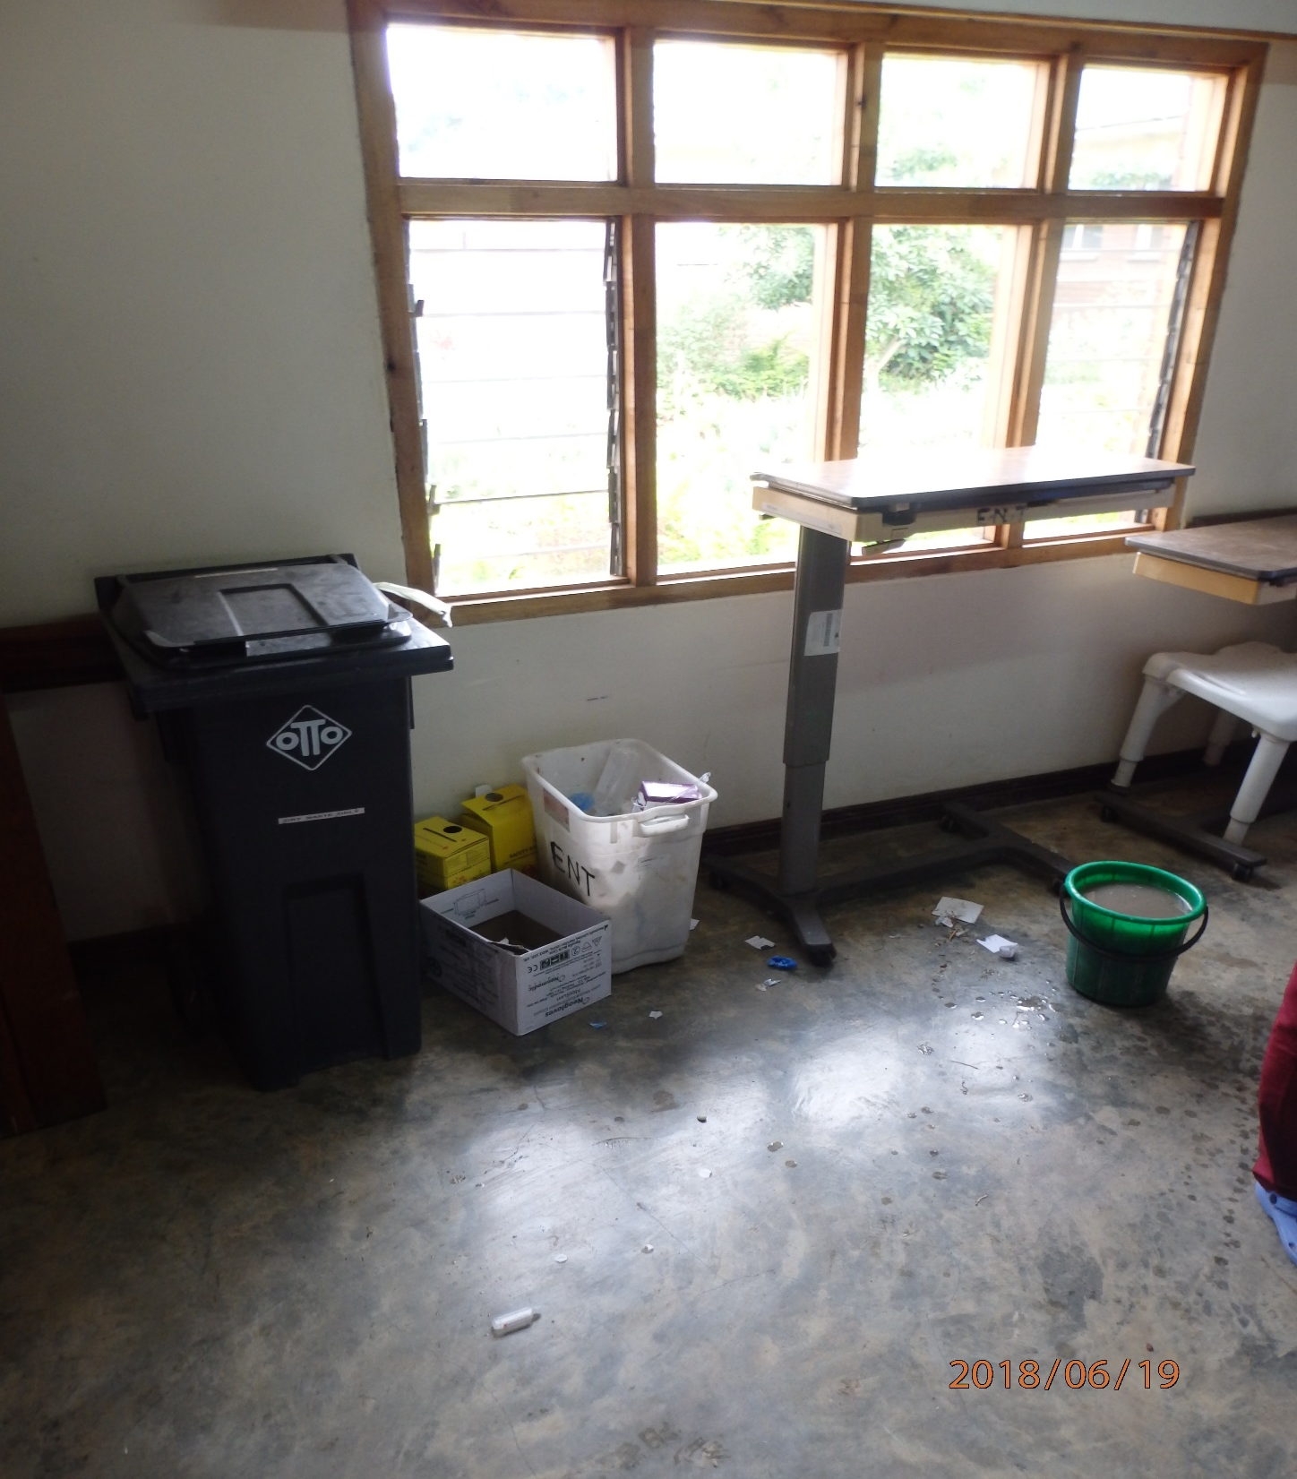
MAITT DD, Zalakaros, 2024. szeptember 28.

Slide 10
Aneszteziológiai szakellátás
Queen Elizabeth Central Hospital
ENT Department
Blantyre, Malawi
MAITT DD, Zalakaros, 2024. szeptember 28.

Slide 11
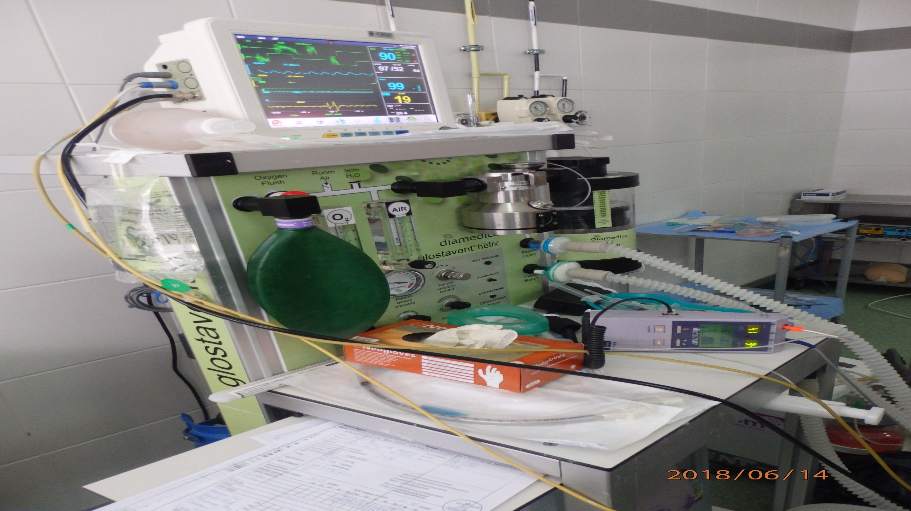
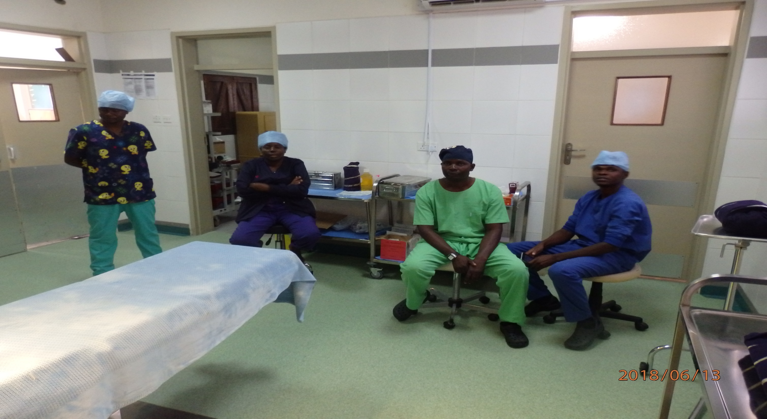
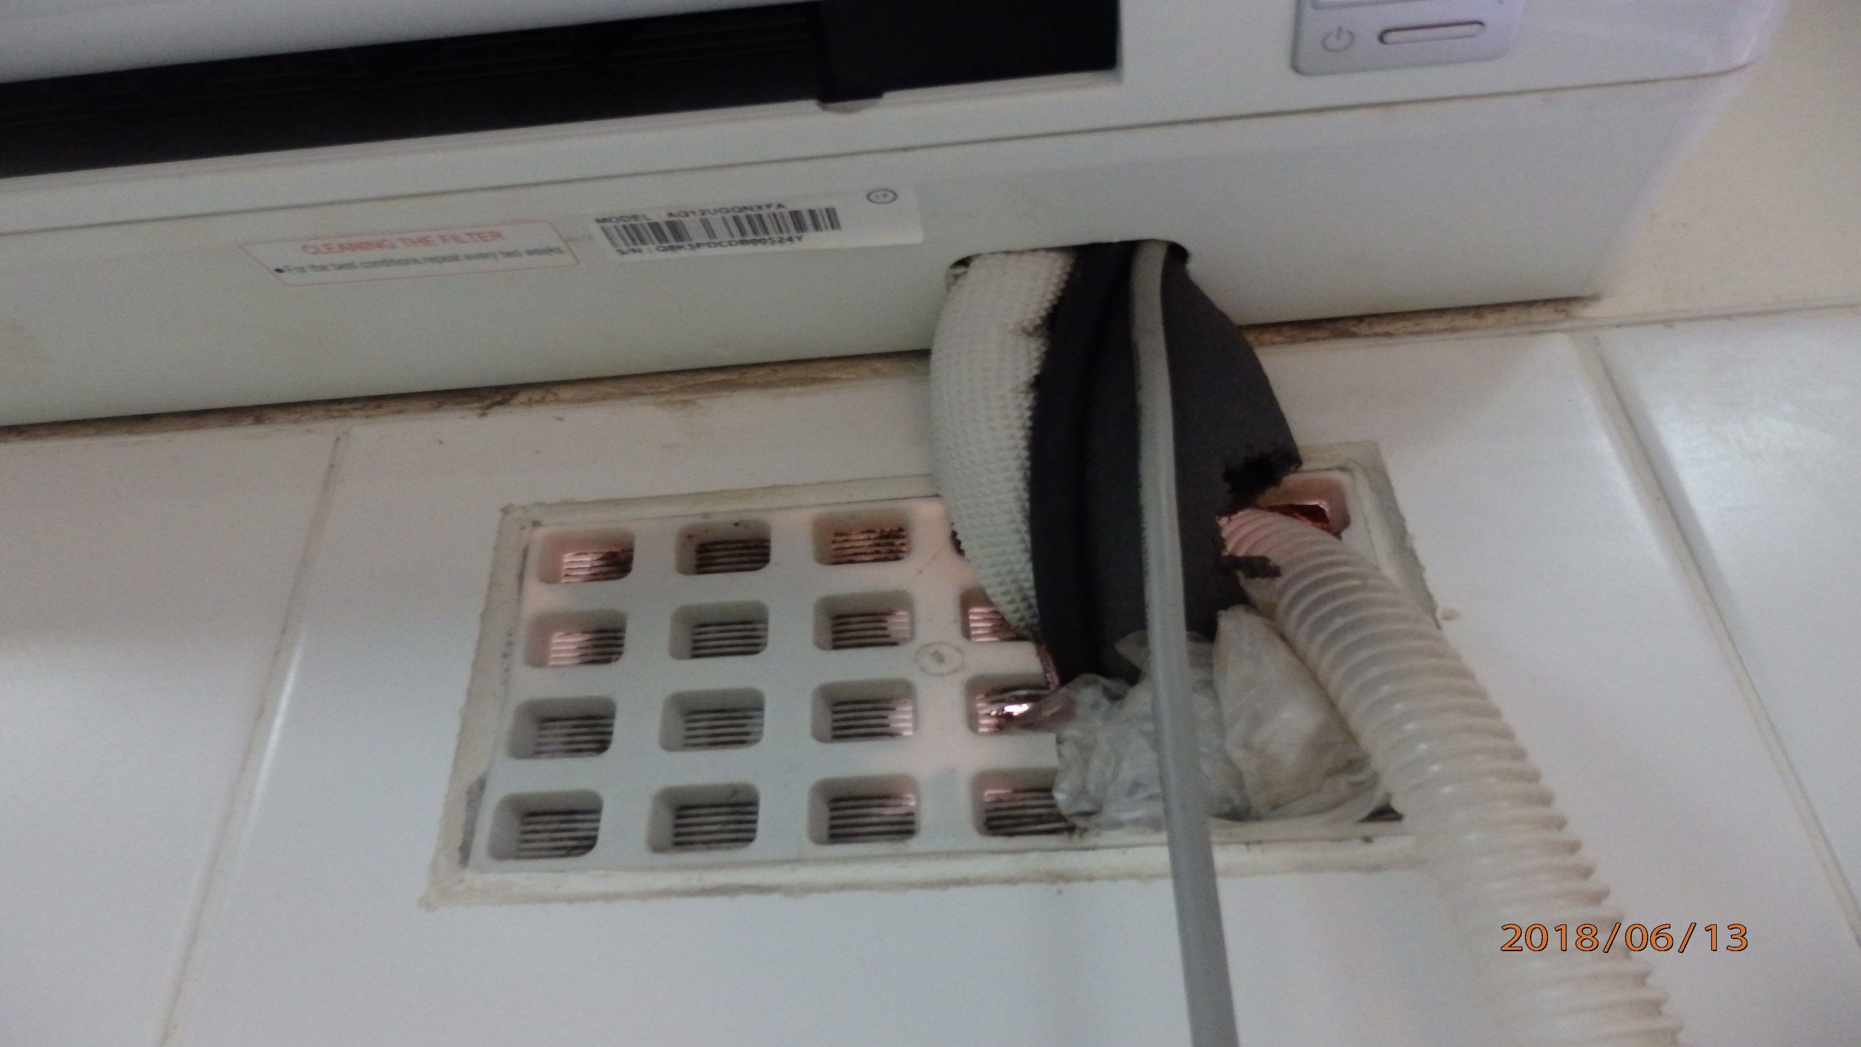
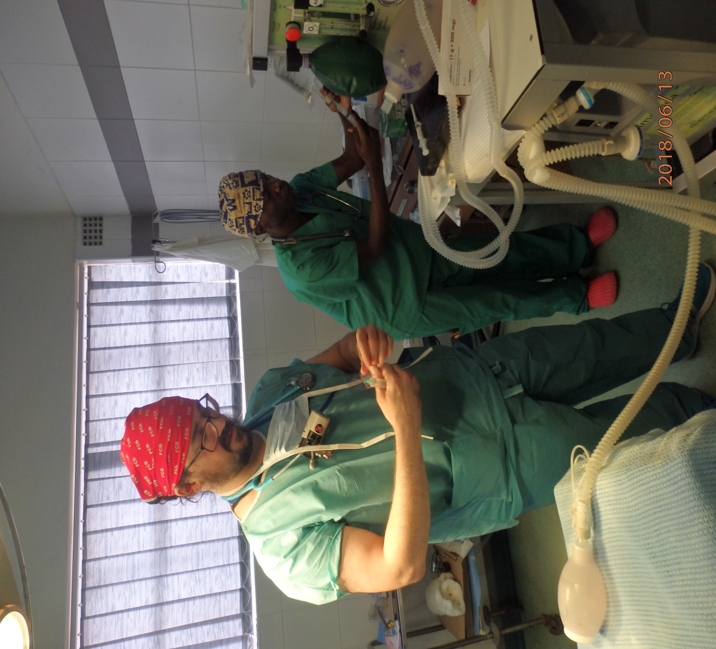
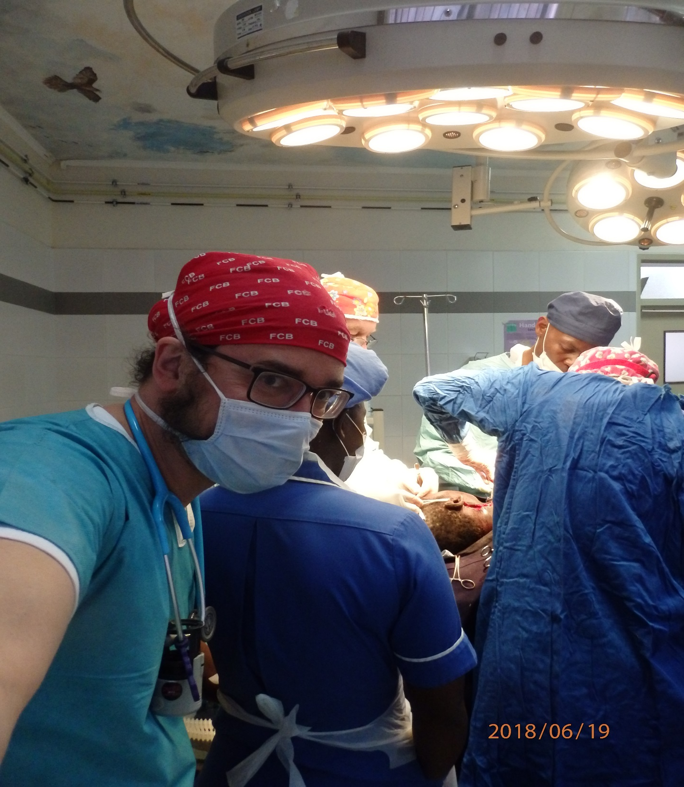
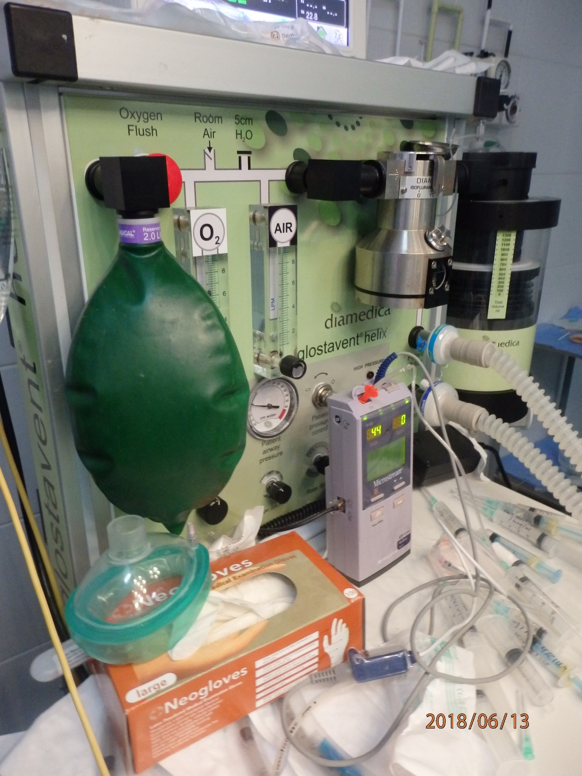
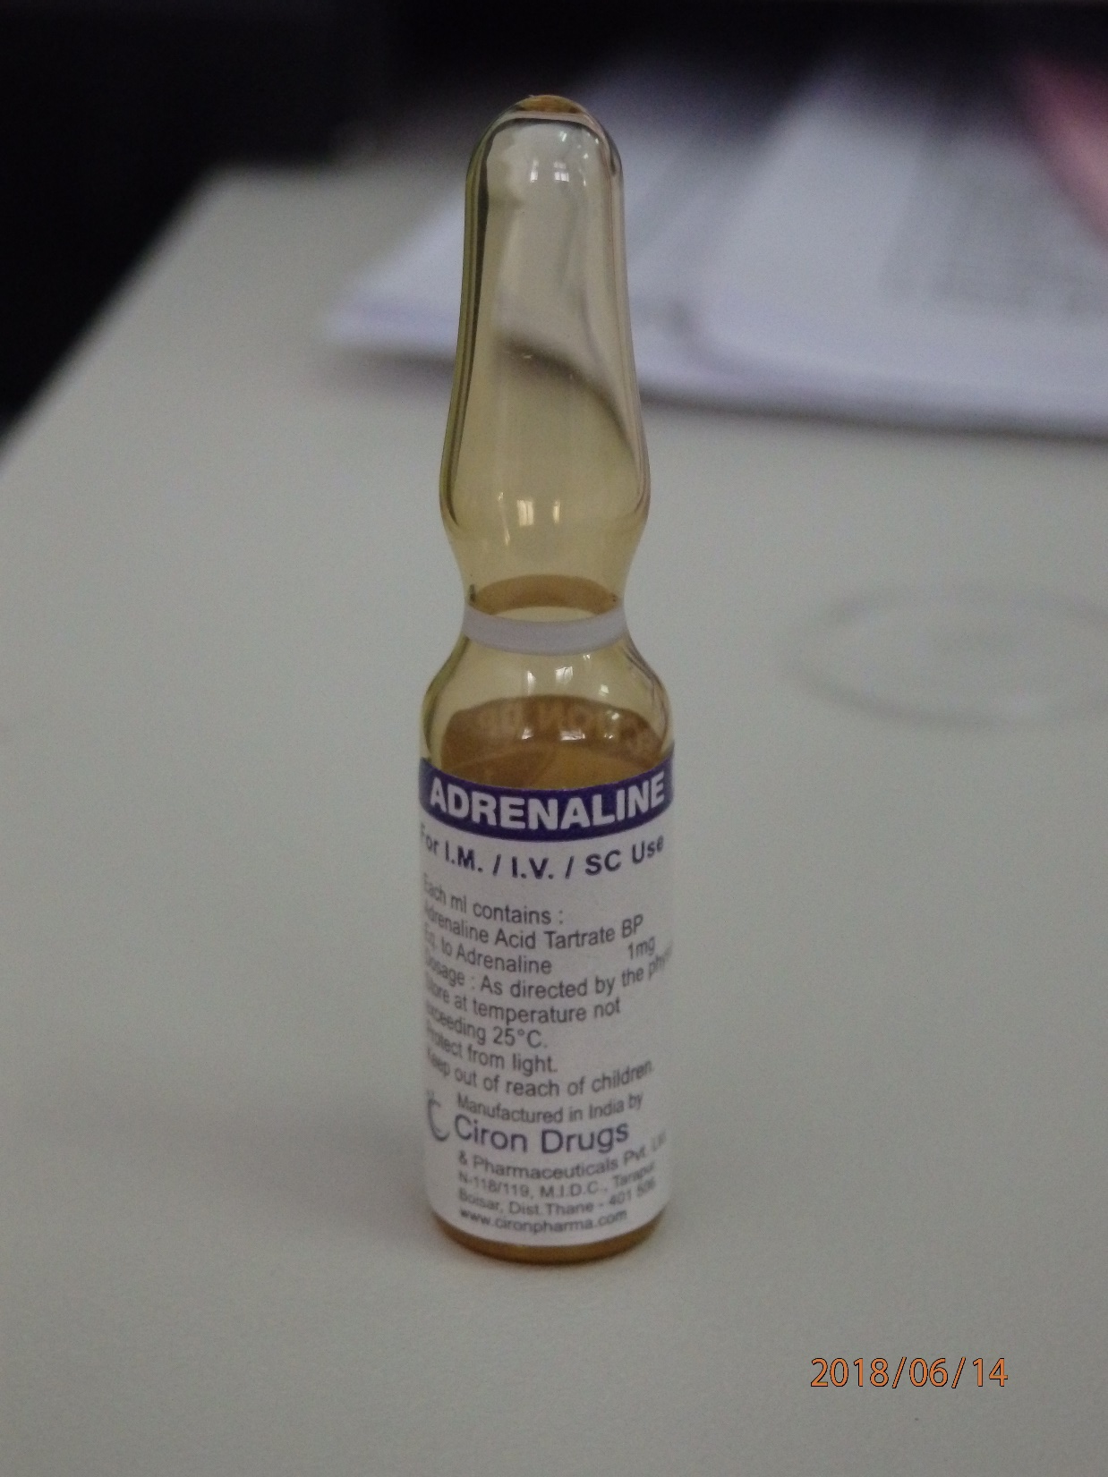
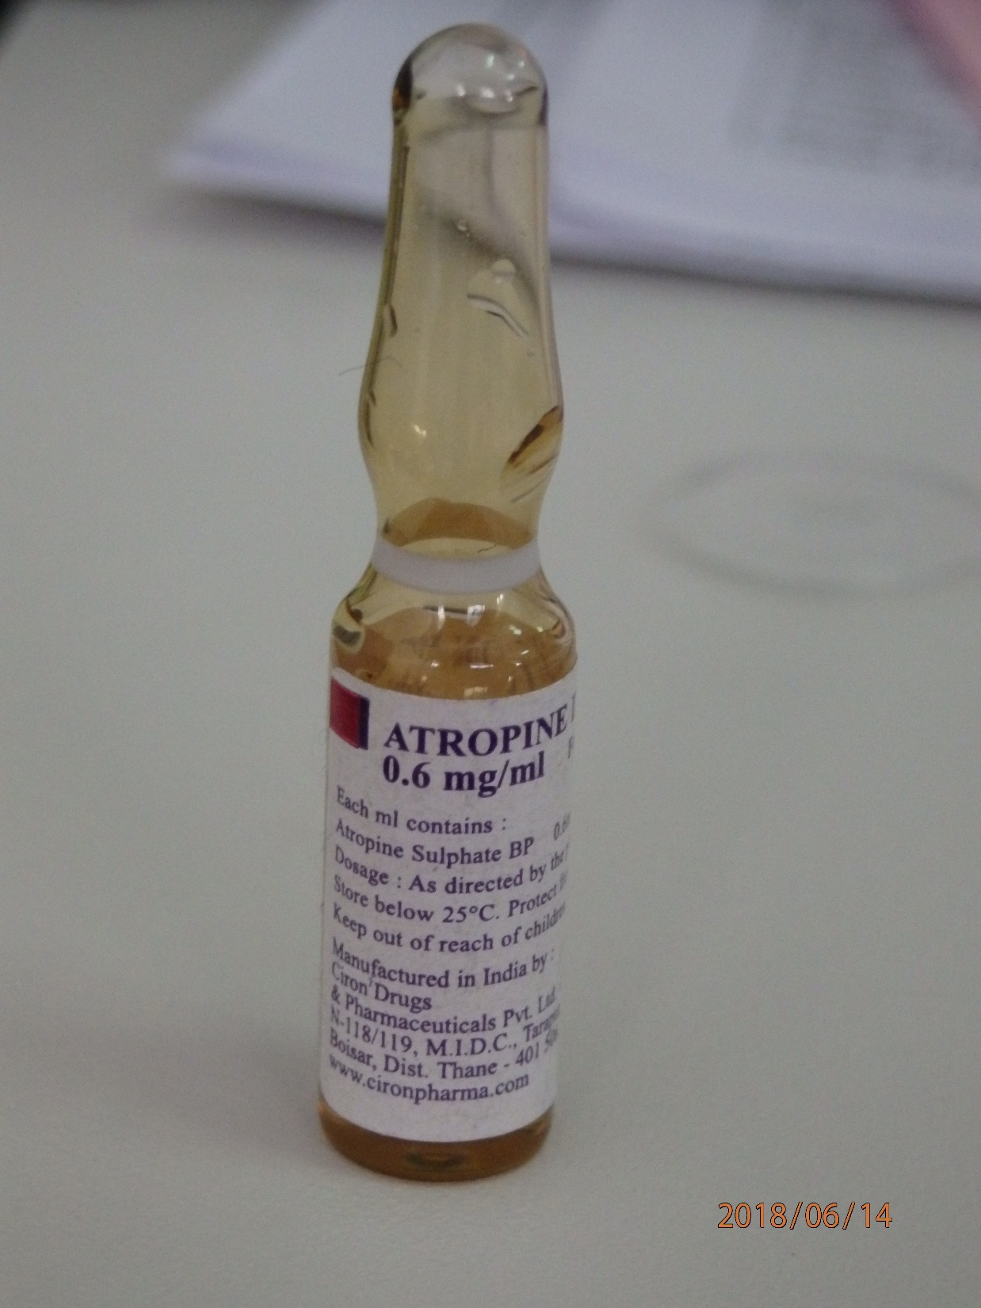
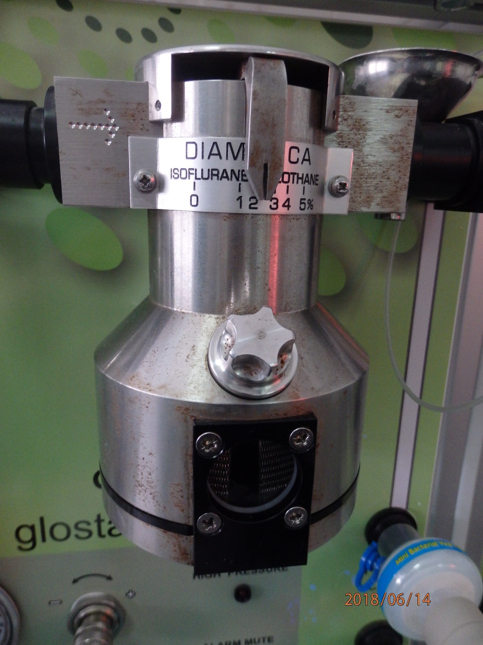
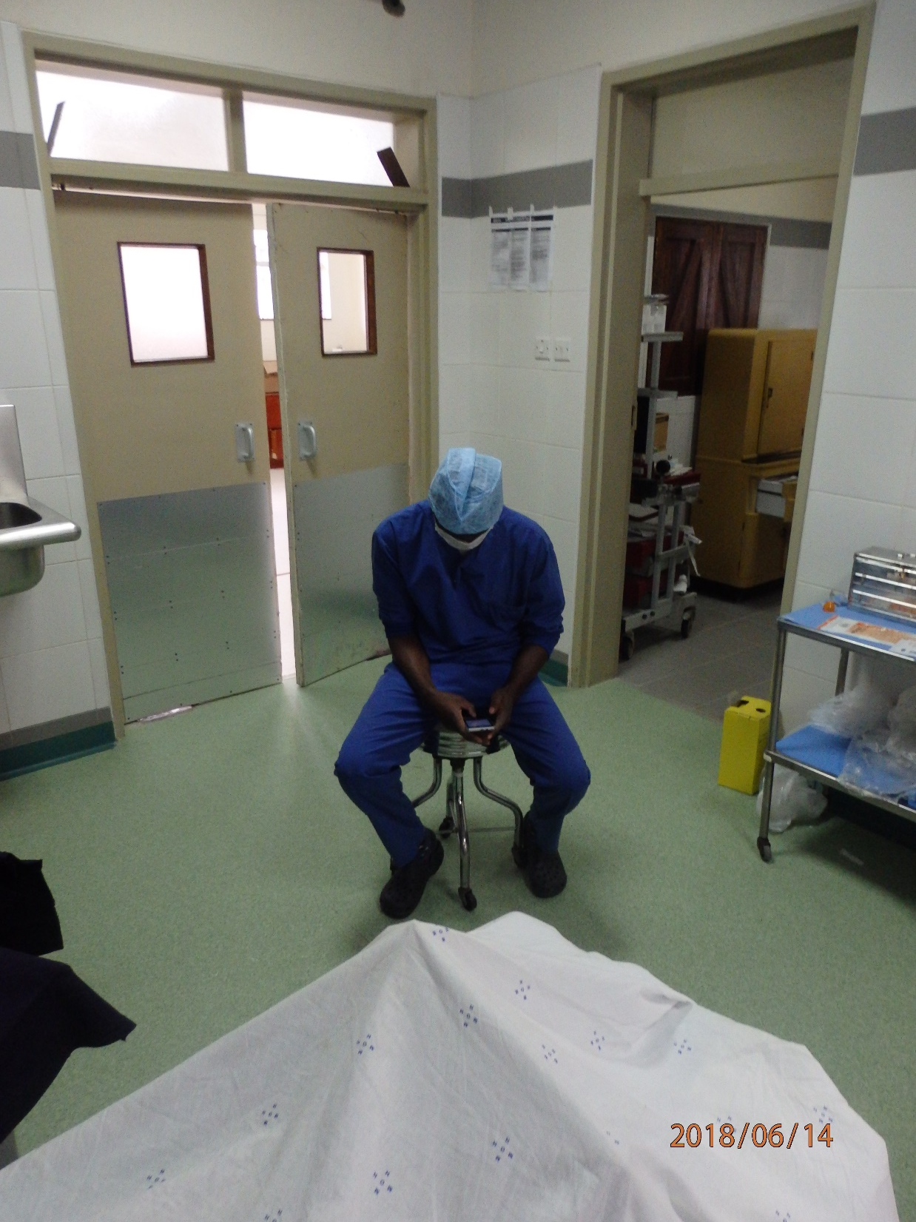
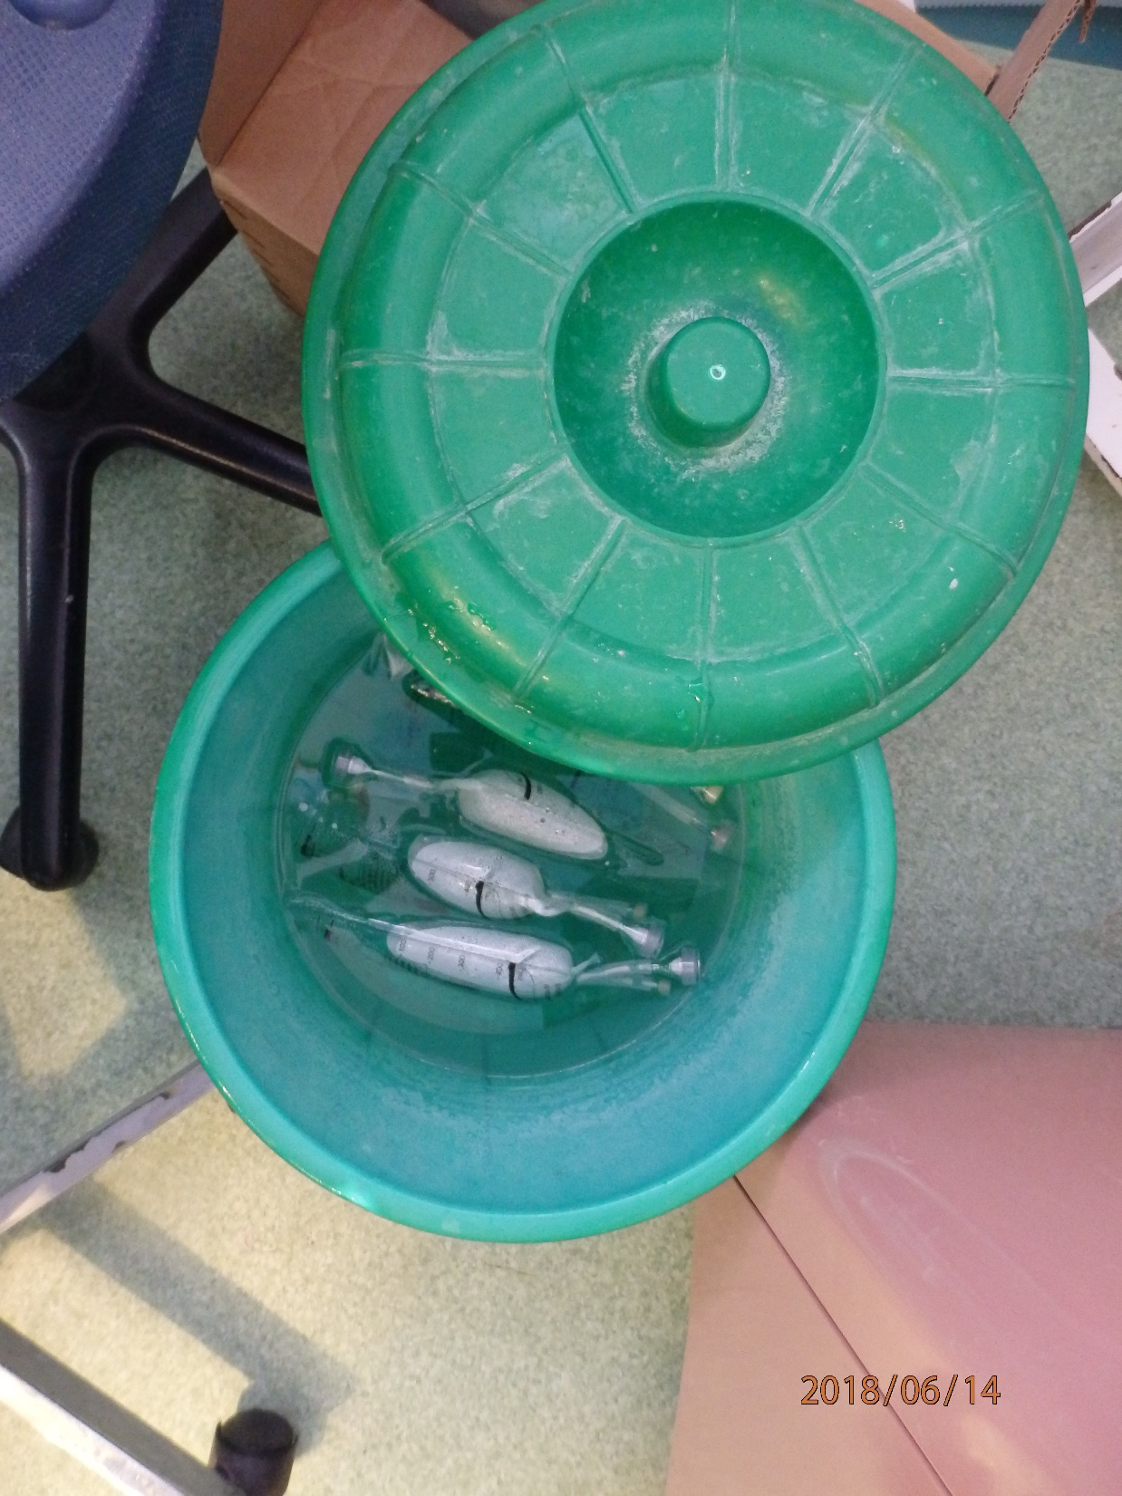
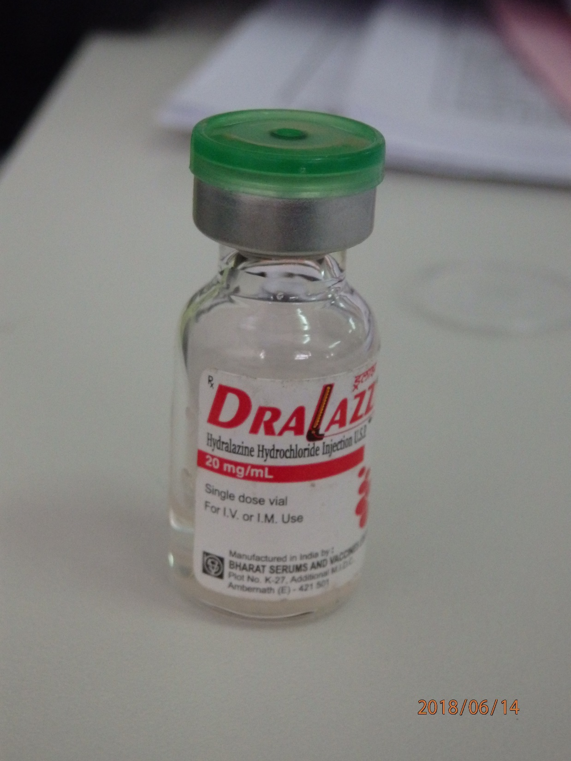
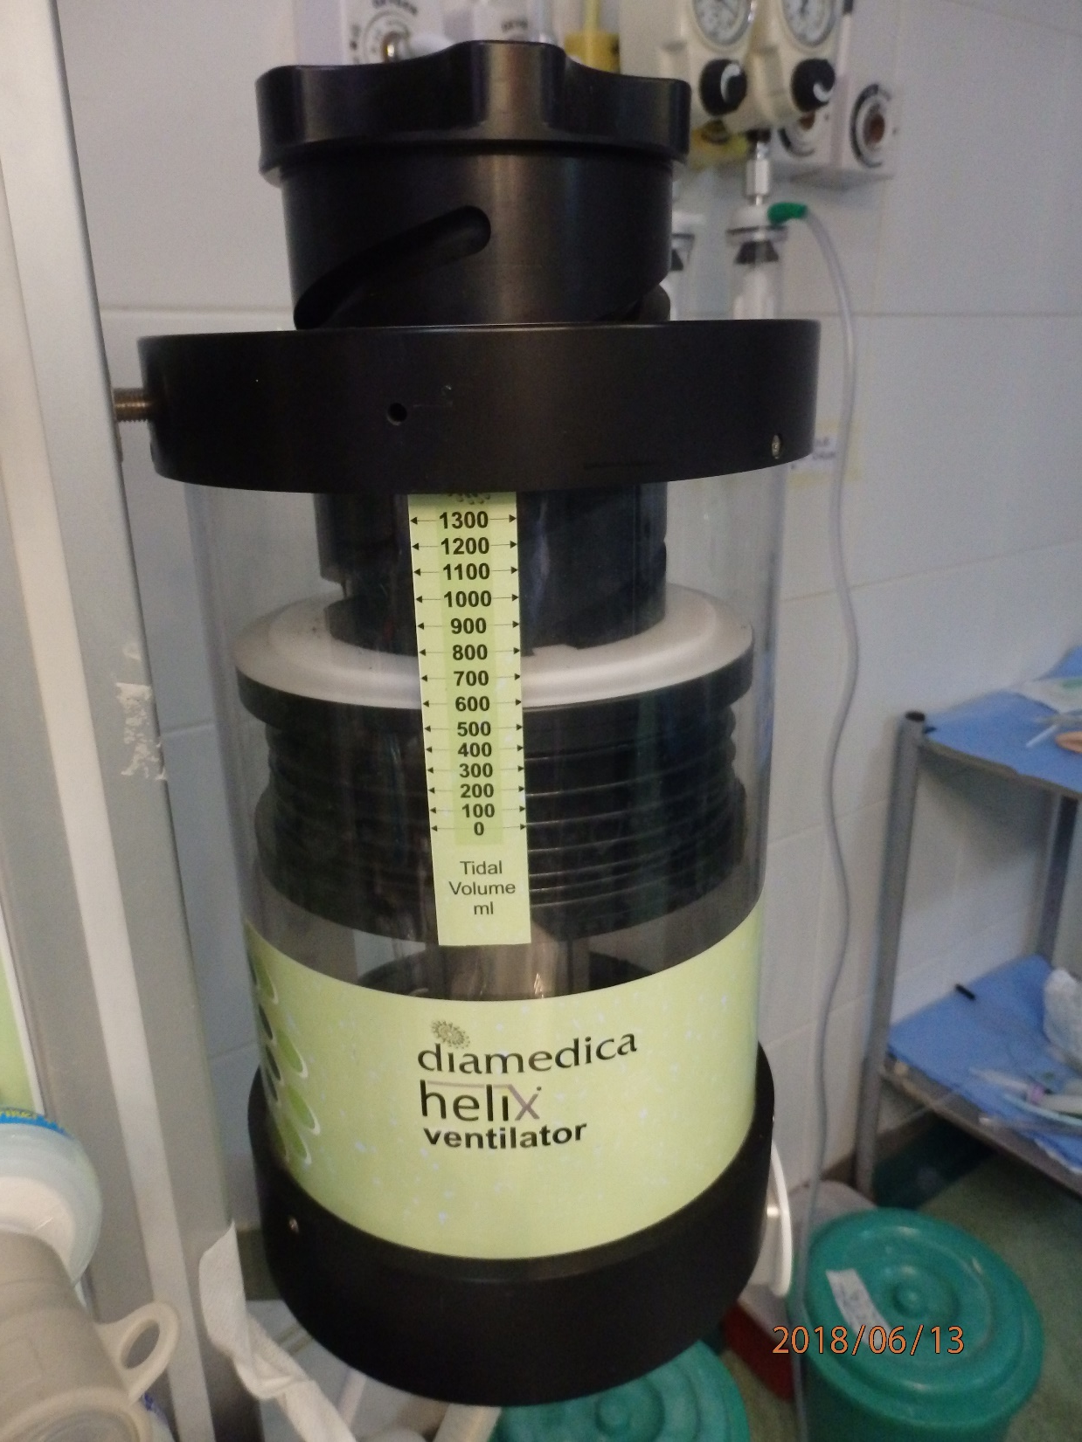
MAITT DD, Zalakaros, 2024. szeptember 28.

Slide 12
Think outside
Queen Elizabeth Central Hospital
ENT Department
Blantyre, Malawi
MAITT DD, Zalakaros, 2024. szeptember 28.

Slide 13
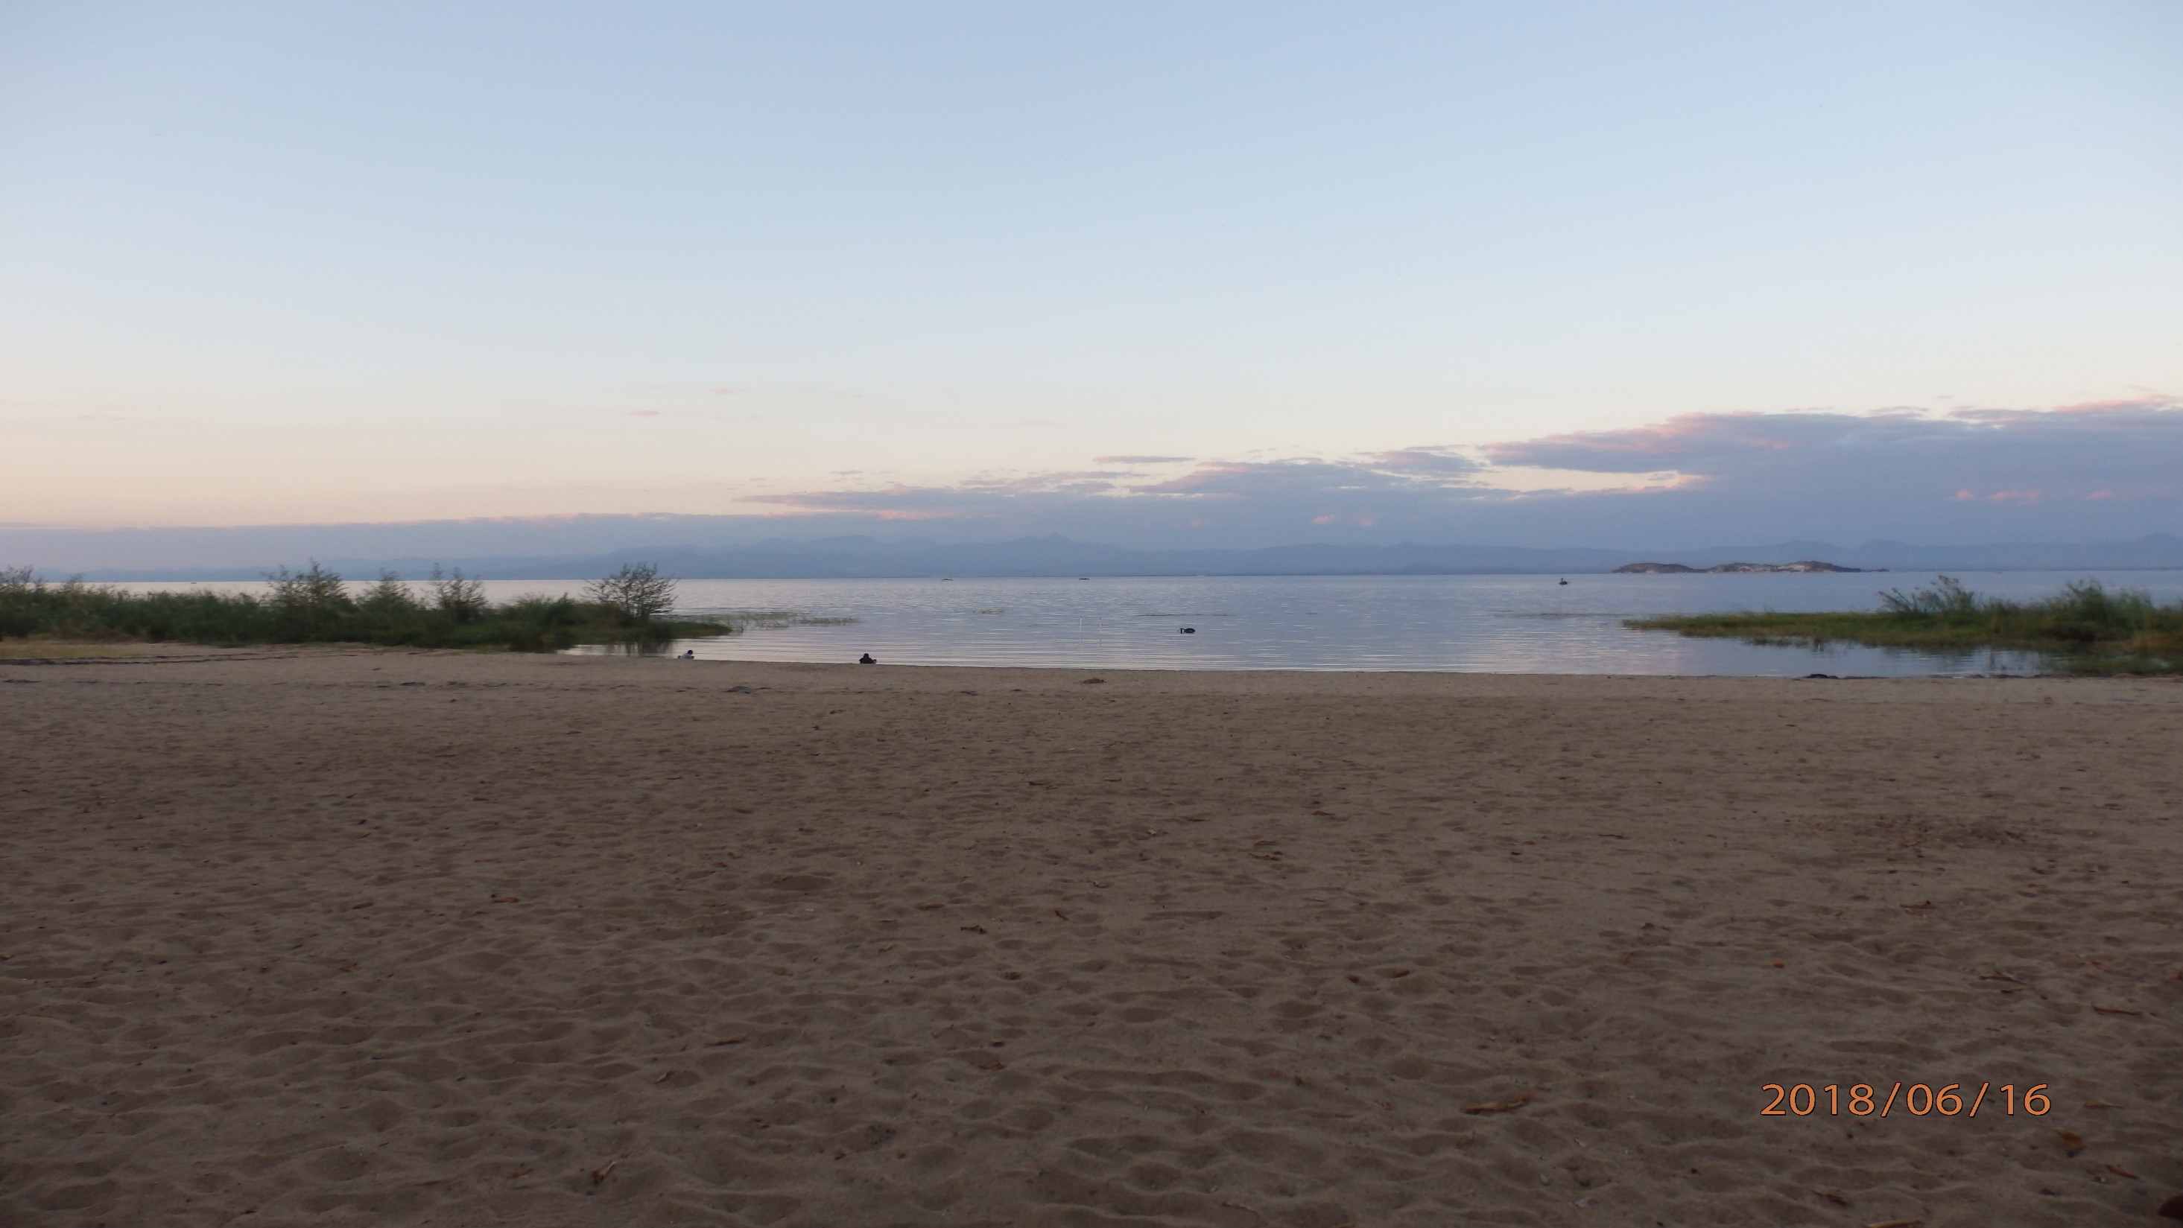
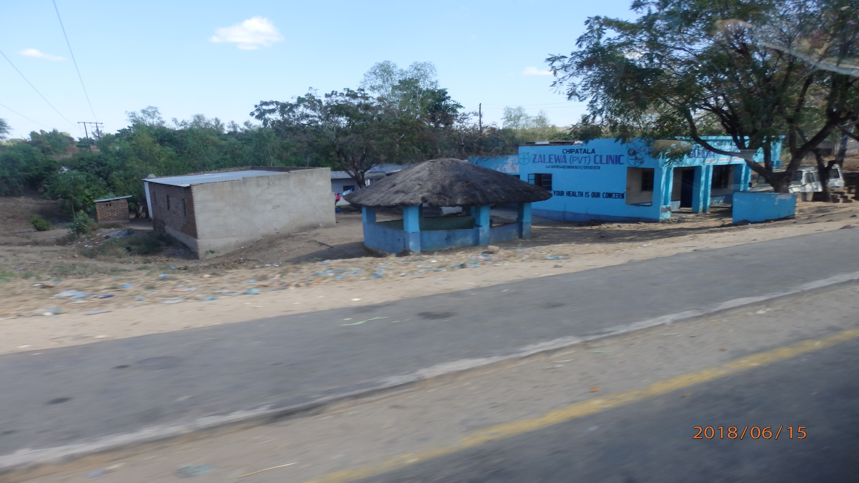
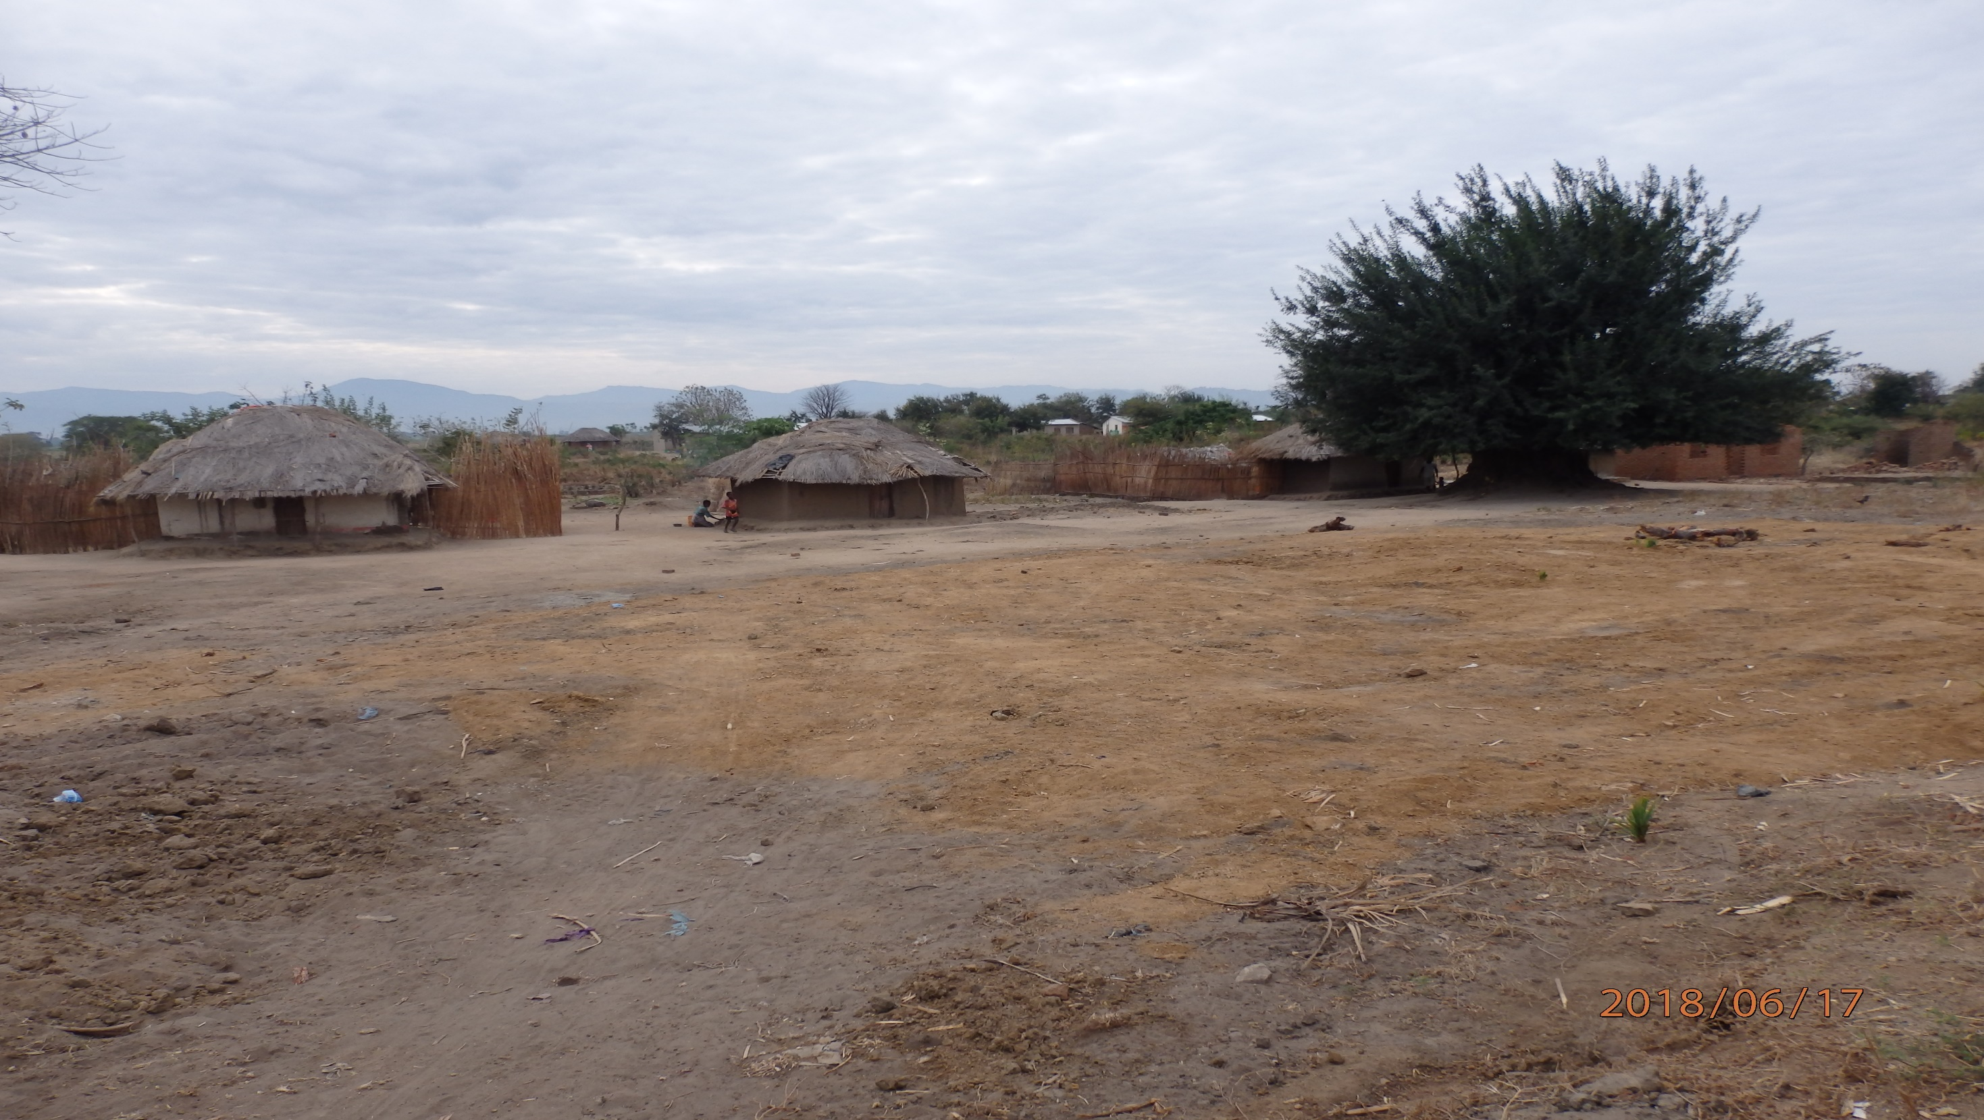
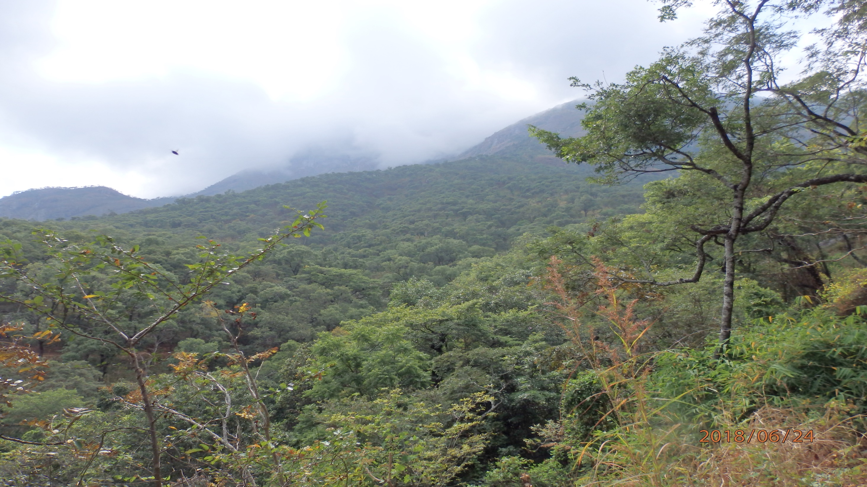
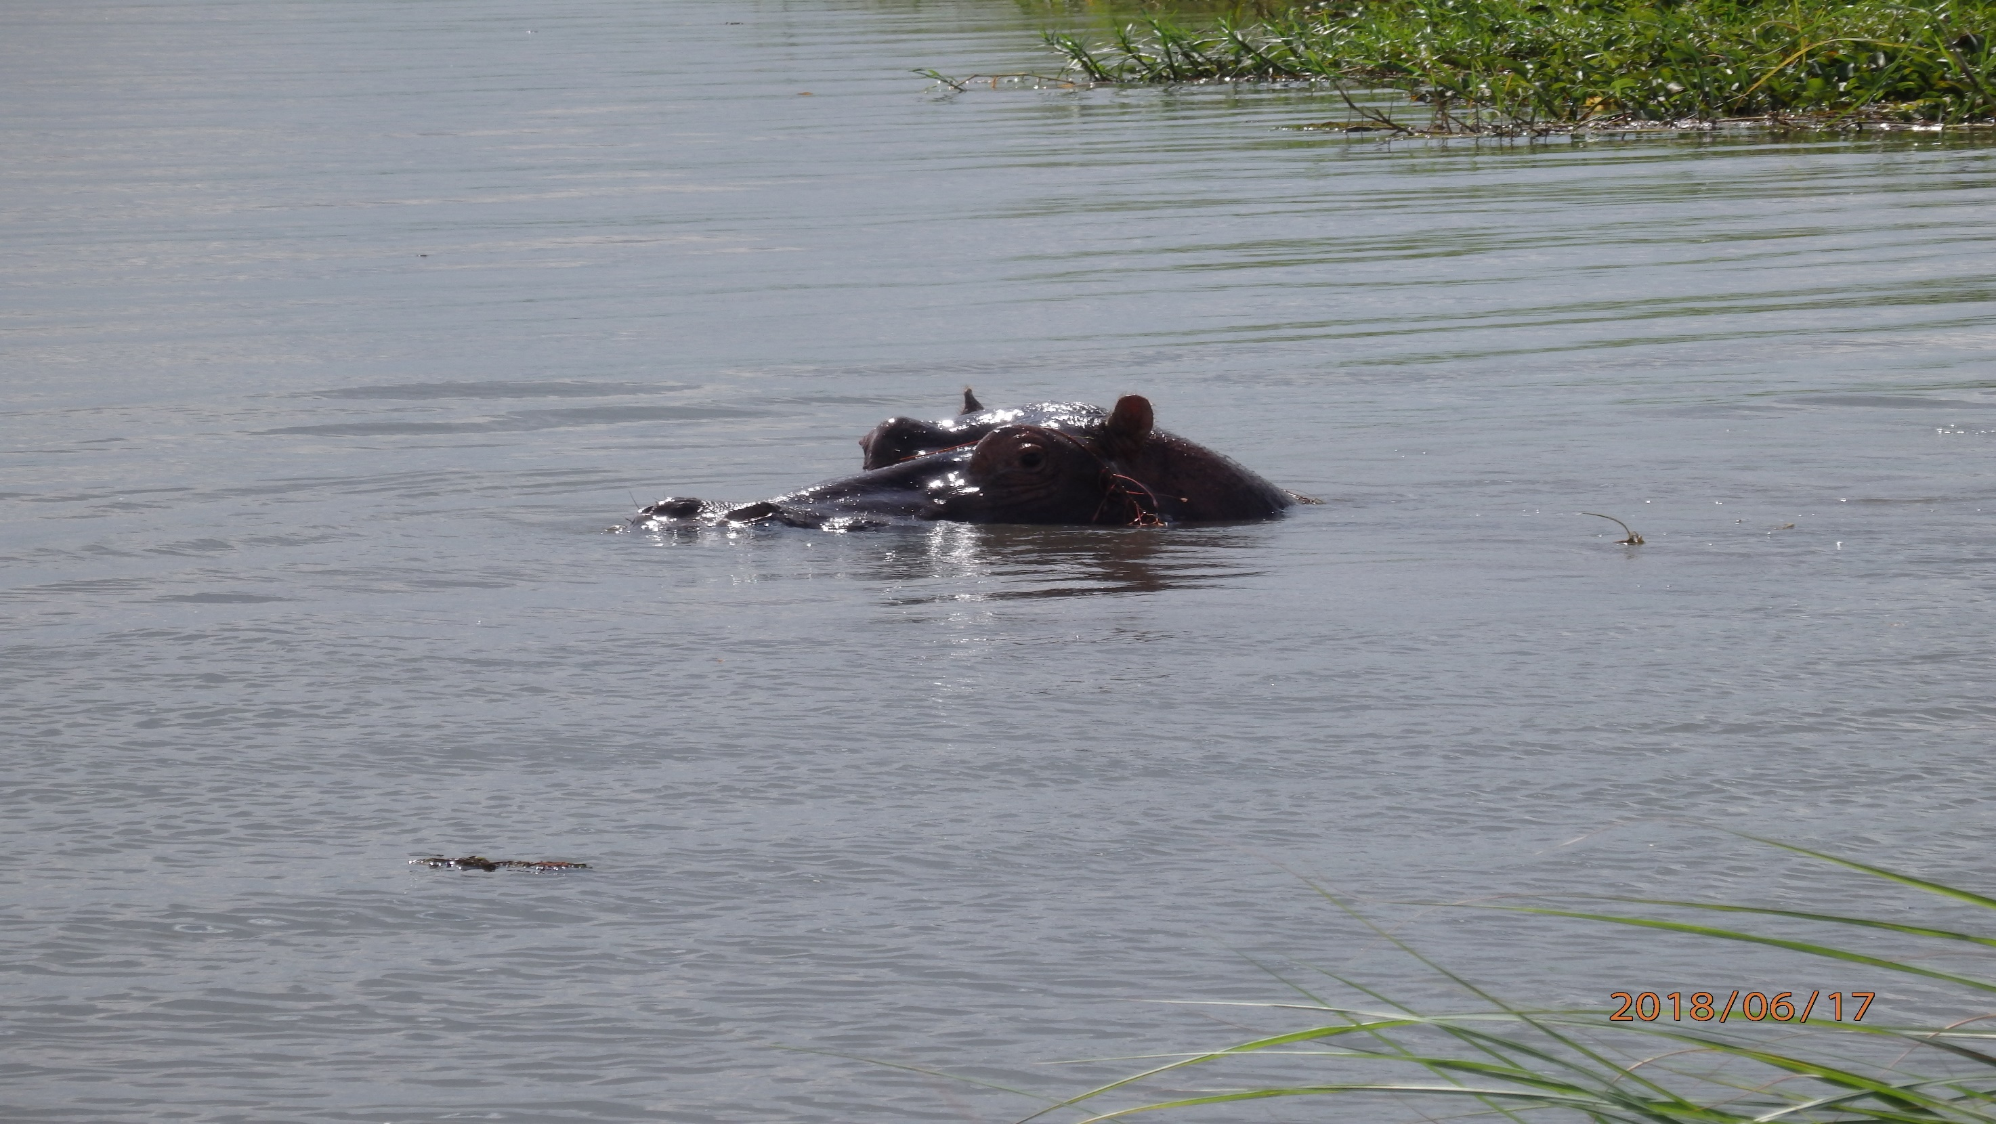
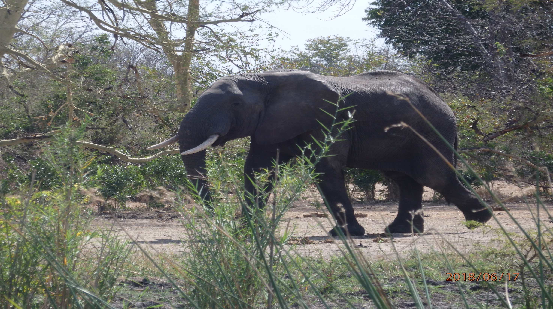
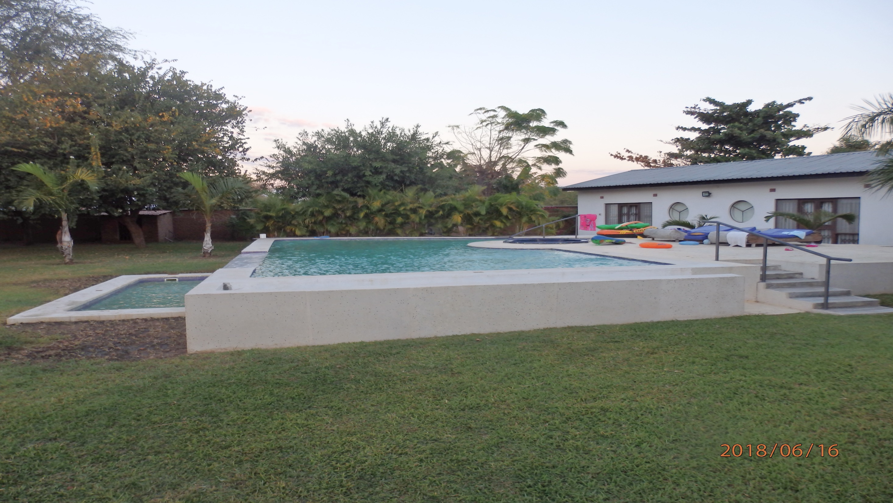
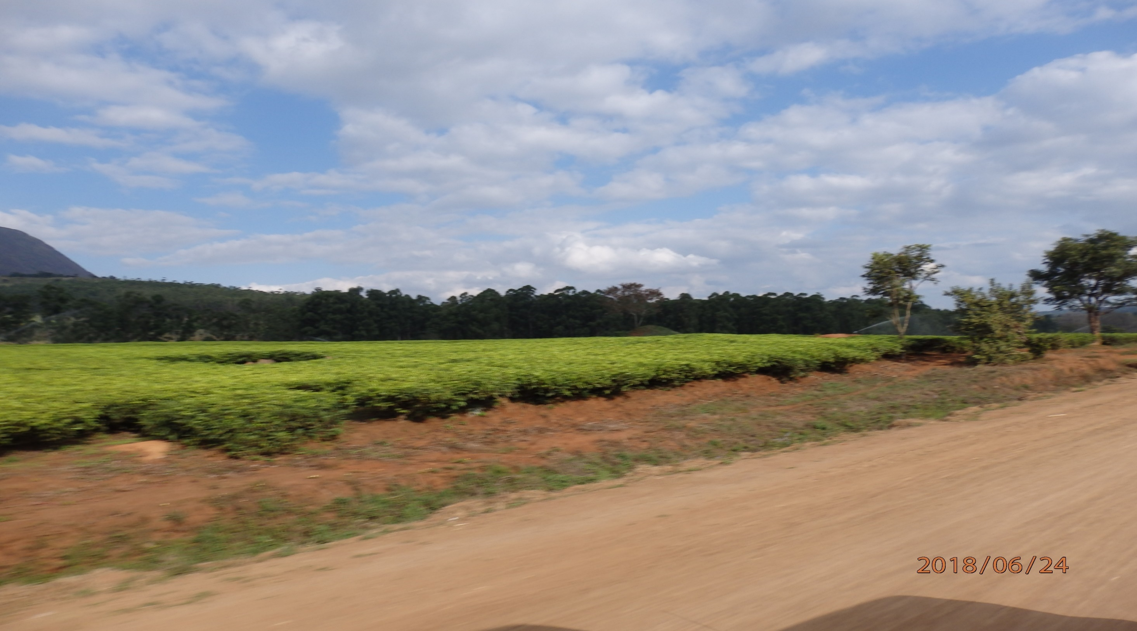
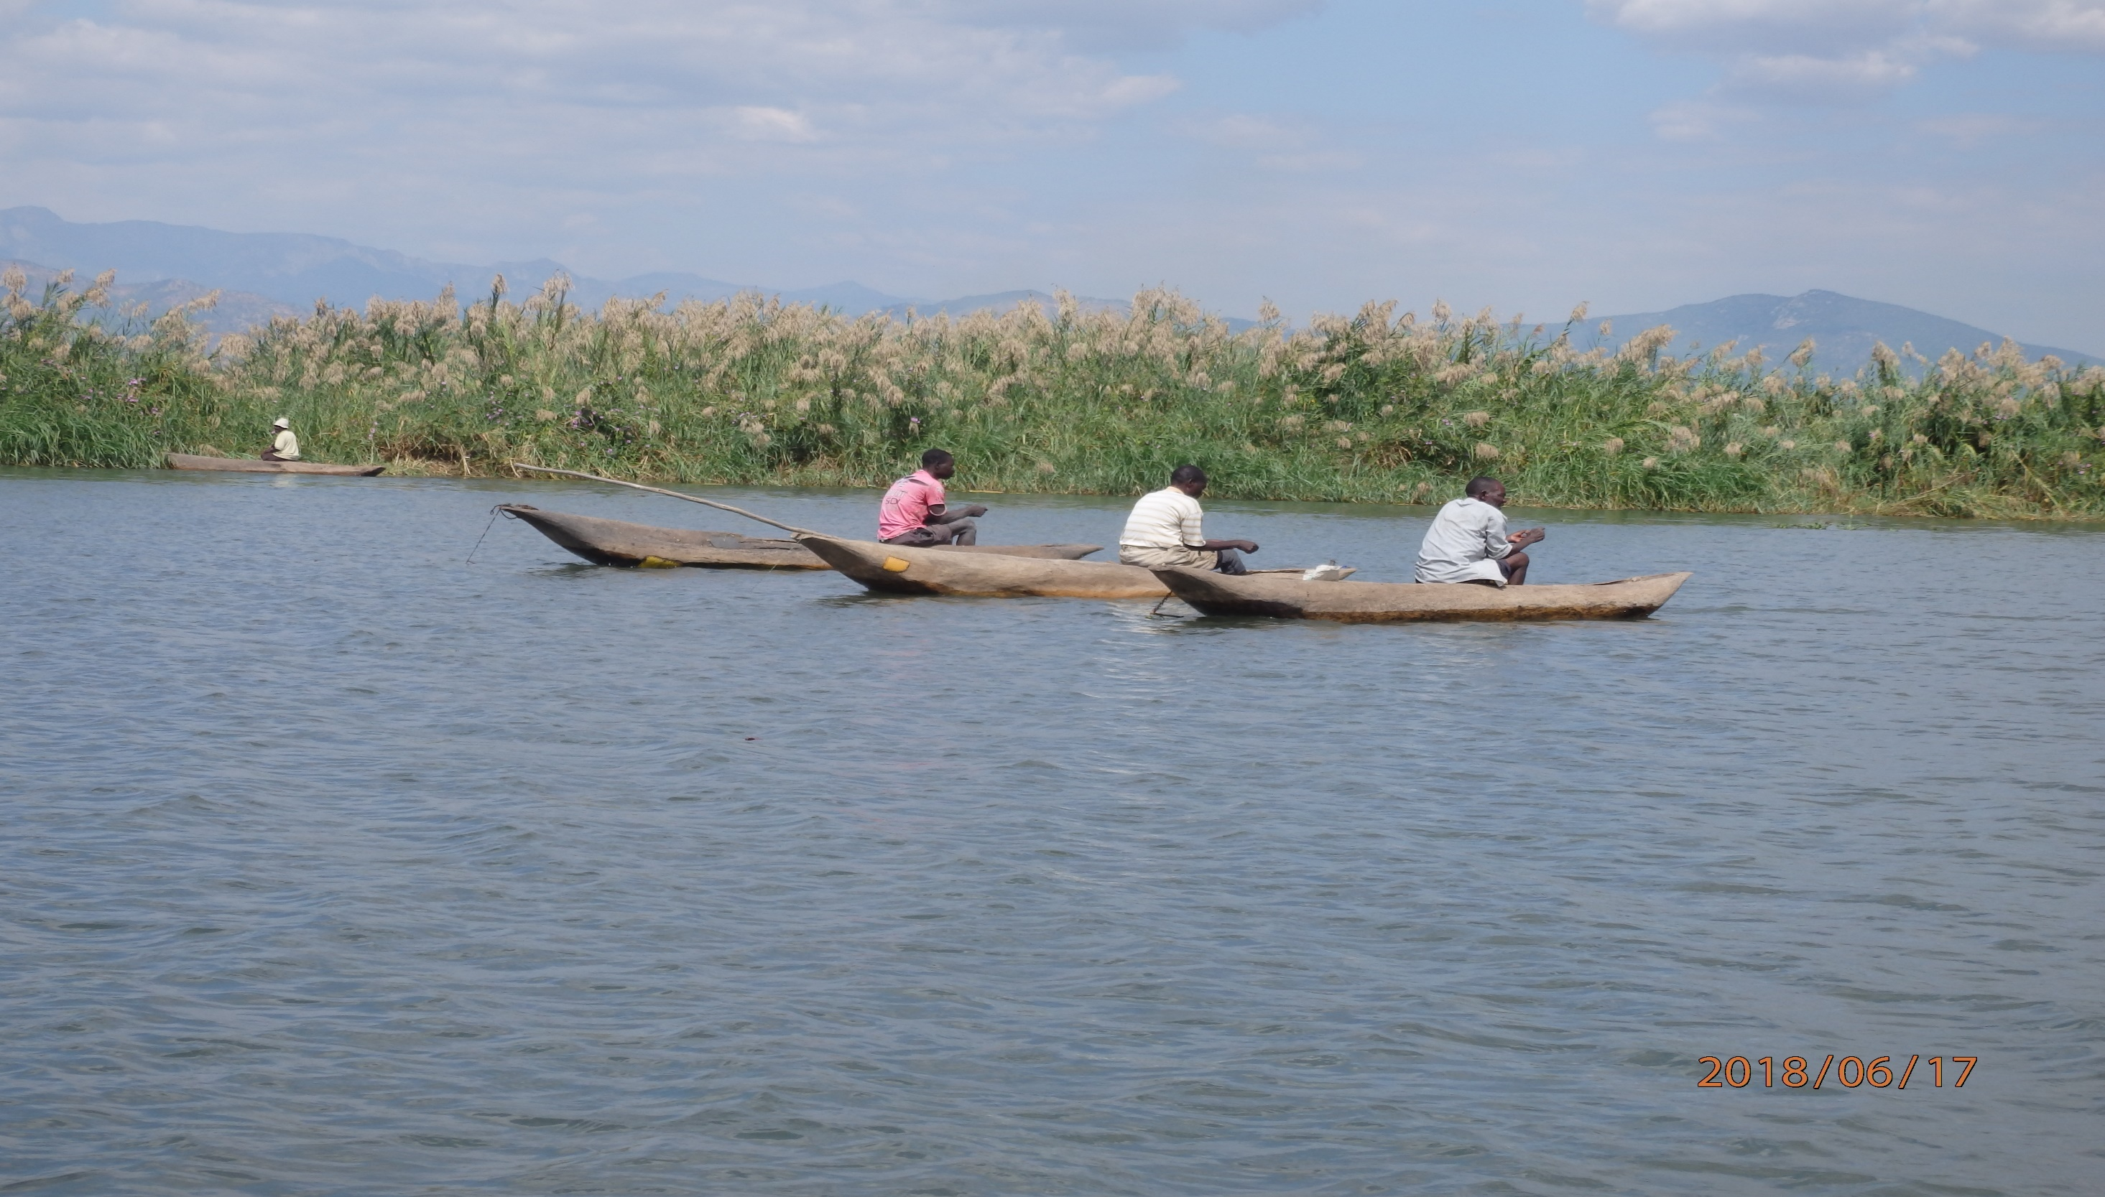
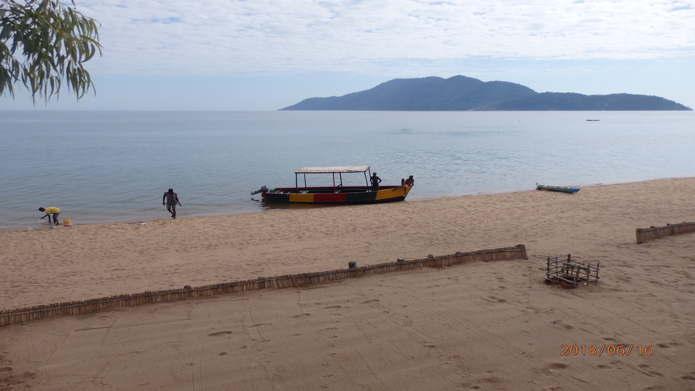
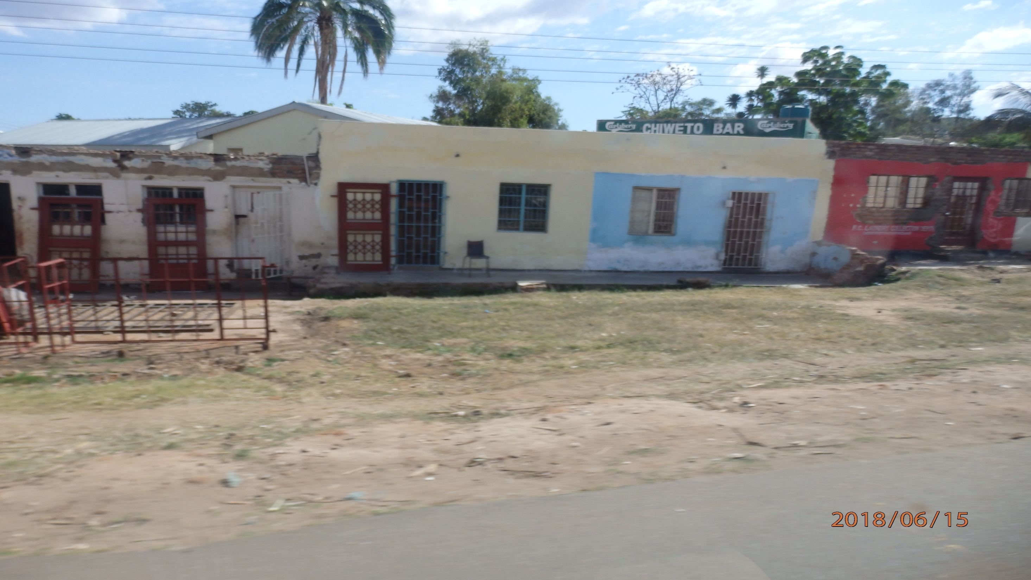
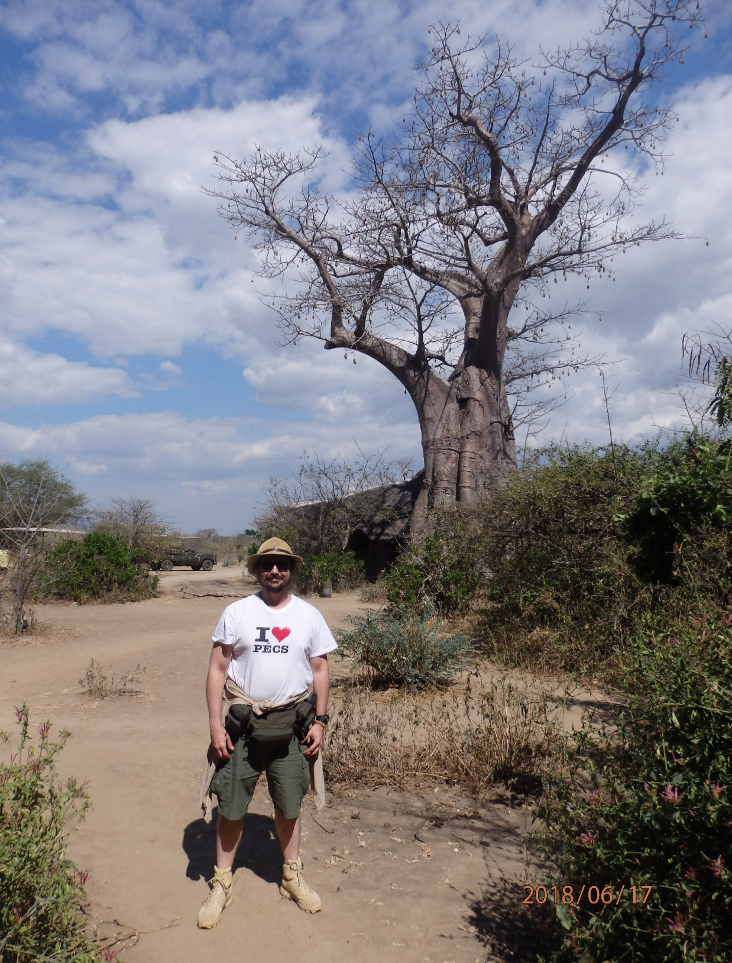
MAITT DD, Zalakaros, 2024. szeptember 28.

Slide 14
A Chichewa nyelv szépségei…
MAITT DD, Zalakaros, 2024. szeptember 28.

Slide 15
Bo!
Szia!
Mangani Lamba Muli Chikhalire!
Kösd be az öved amíg ülsz!
Chosambila Pa Madzi Chili Pansi pa Mpando Wanu.
Mentőmellény az ülés alatt.
Zikomo!
Köszönöm!
MAITT DD, Zalakaros, 2024. szeptember 28.

Slide 16
Take home message
helyett…
MAITT DD, Zalakaros, 2024. szeptember 28.

Slide 17
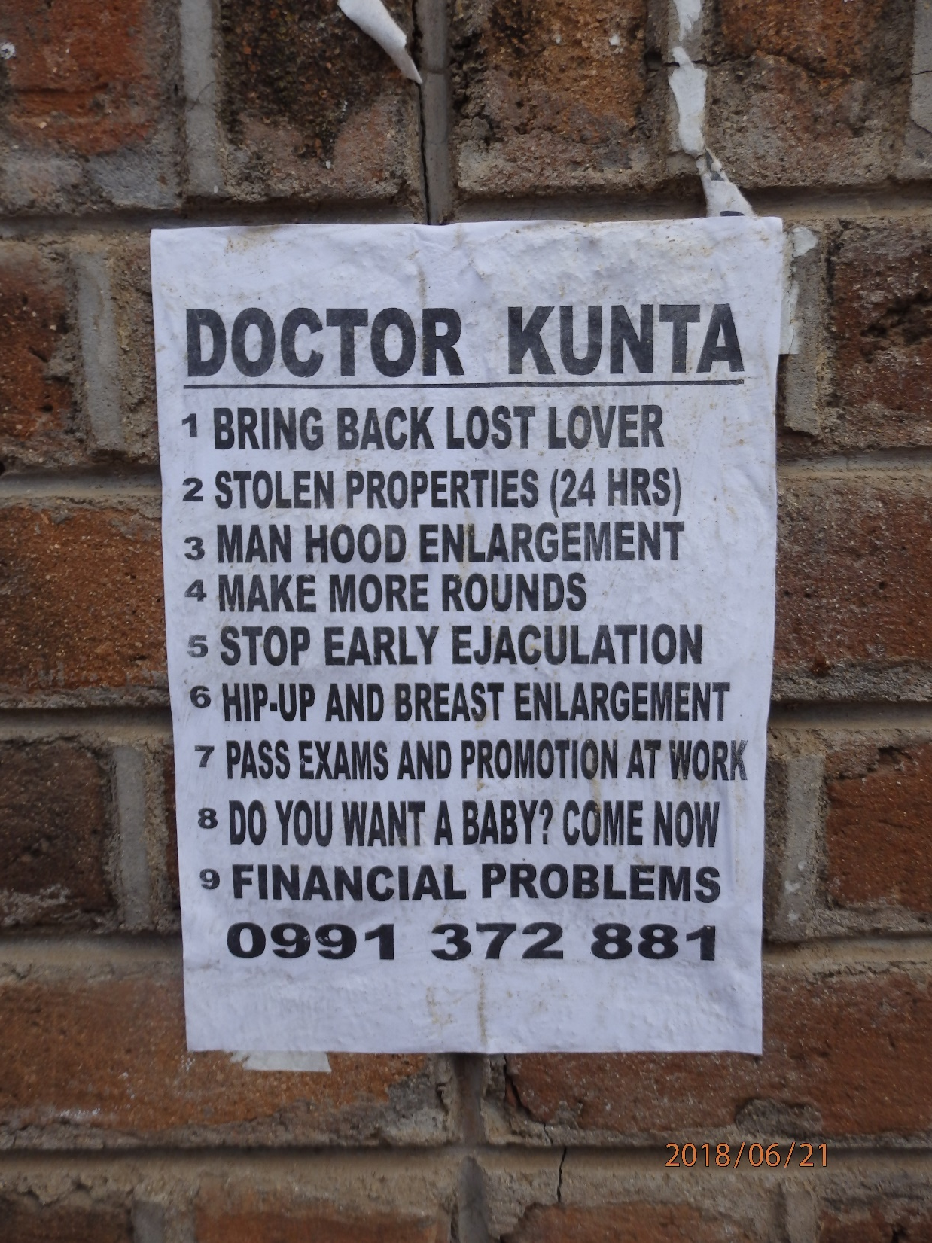
MAITT DD, Zalakaros, 2024. szeptember 28.

